Slide 2
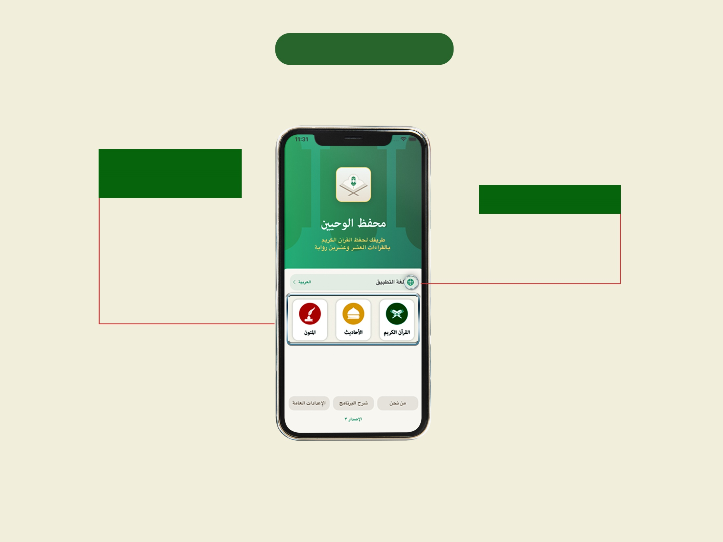
أقسام التطبيق: القرآن والأحاديث والمتون
كيفية استخدام التطبيق
يتكون البرنامج من ثلاث أقسام رئيسيه: (1) قسم القرآن الكريم (2) قسم الأحاديث النبوية (3) قسم المتون، ولكل قسم من
خصائص خاصة.
اختيار لغة التطبيق
www.smartech.online

Slide 3
أول:
قسم القرآن الكريم
1
قسم القرآن الكريم- البار السفلي

Slide 4
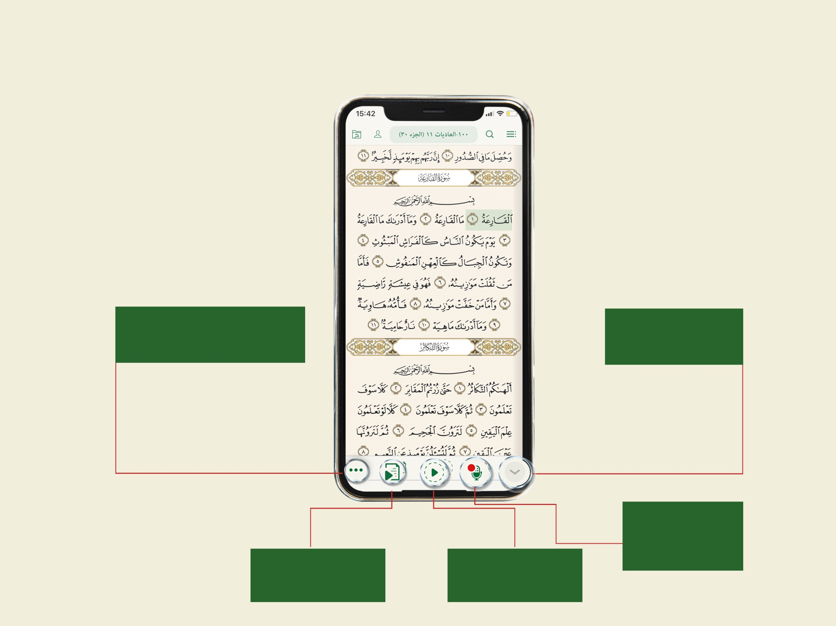
في أسفل الشاشة توجد 5 مفاتيح رئيسية:
عرض التفسير، الترجمة، إضافة فواصل
مرجعية، المفضلة، الرسوم،
والملاحظات من هنا
لإخفاء البار السفلي
انقر هنا لبدء / وقف
التسجيل للآيات
المختارة أثناء الحفظ،
والاستماع لتسجيلك
زر تشغيل التلاوة
بخصائص متقدمة
انقر هنا لبدء / وقف الاستماع
للآيات بصوت القارئ
www.smartech.online

Slide 5
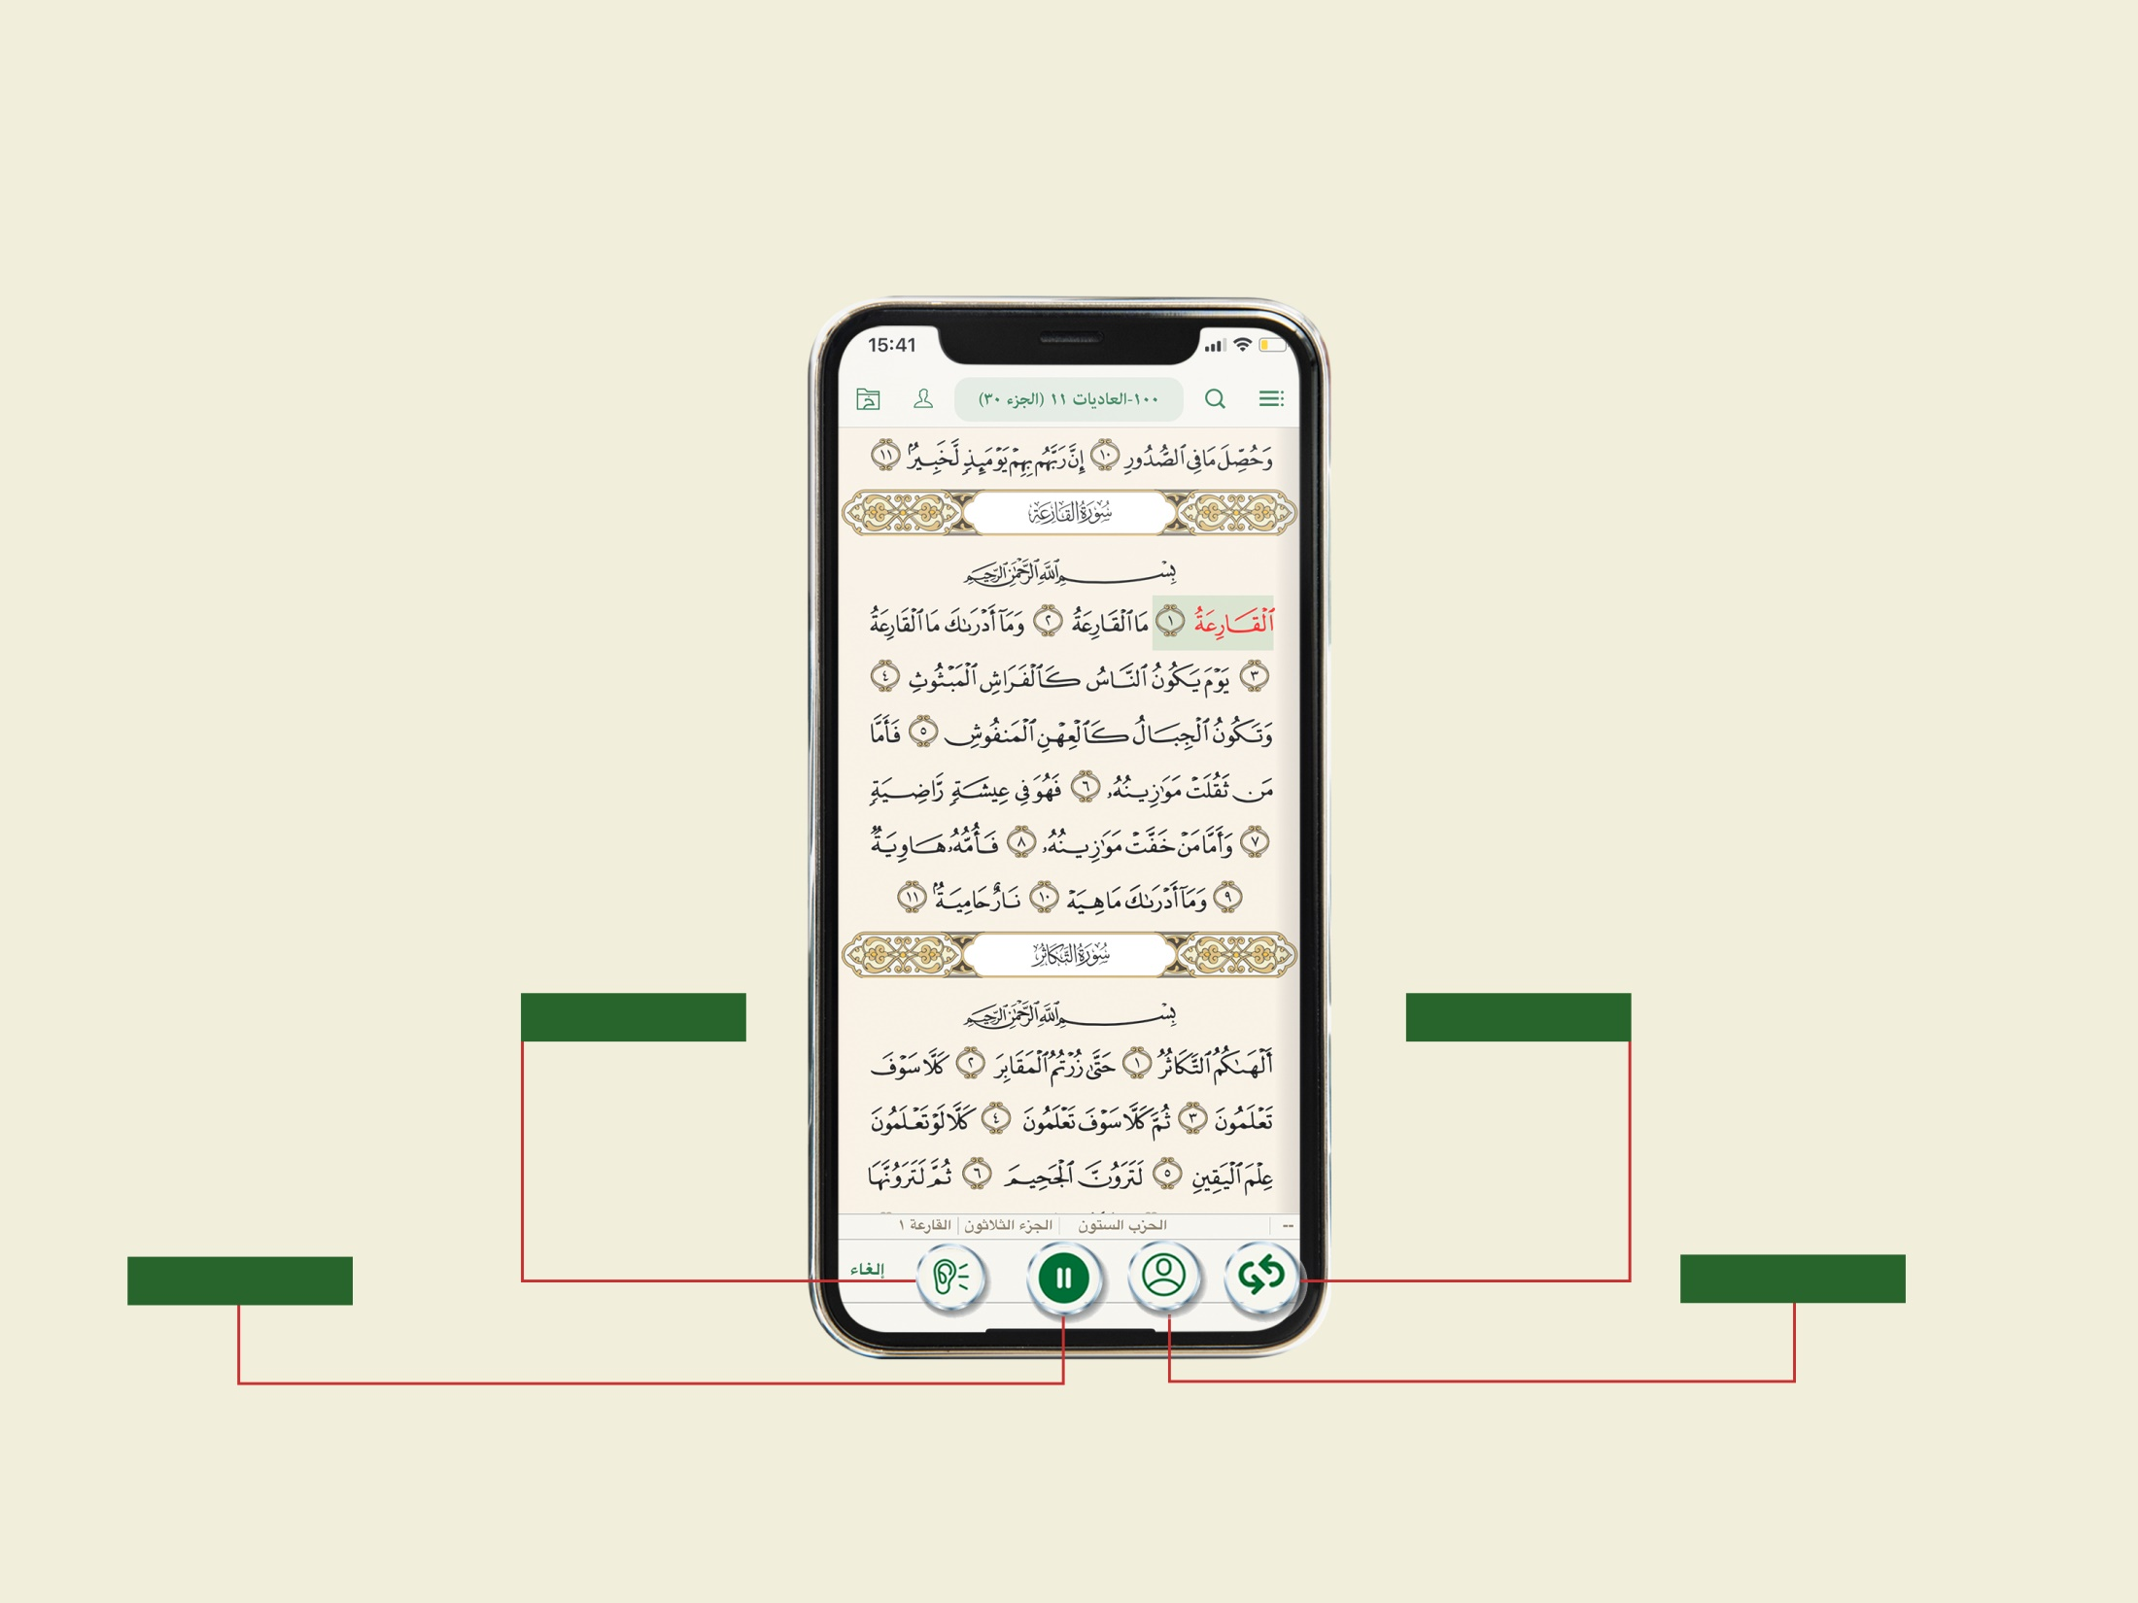
1- زر تشغيل تلاوة الآية أو الآيات المختارة: تقوم باختيار آية واحدة أو عدة آيات، وتضغط على زر تشغيل التلاوة ليبدأ تلاوة الآية أو الآيات المحددة، وتستطيع إيقاف التلاوة بالضغط على هذا الزر مرة أخرى.
سرعة التلاوة
مرات التكرار
إيقاف التلاوة
اختيار القارئ
تلاوة الآيات تكون بصوت القارئ الافتراضي الذي اختاره المستخدم في قسم إعدادات القرآن من القائمة الجانبية،
ويمكنك تغييره بعد بدء تشغيل التلاوة.
www.smartech.online

Slide 6
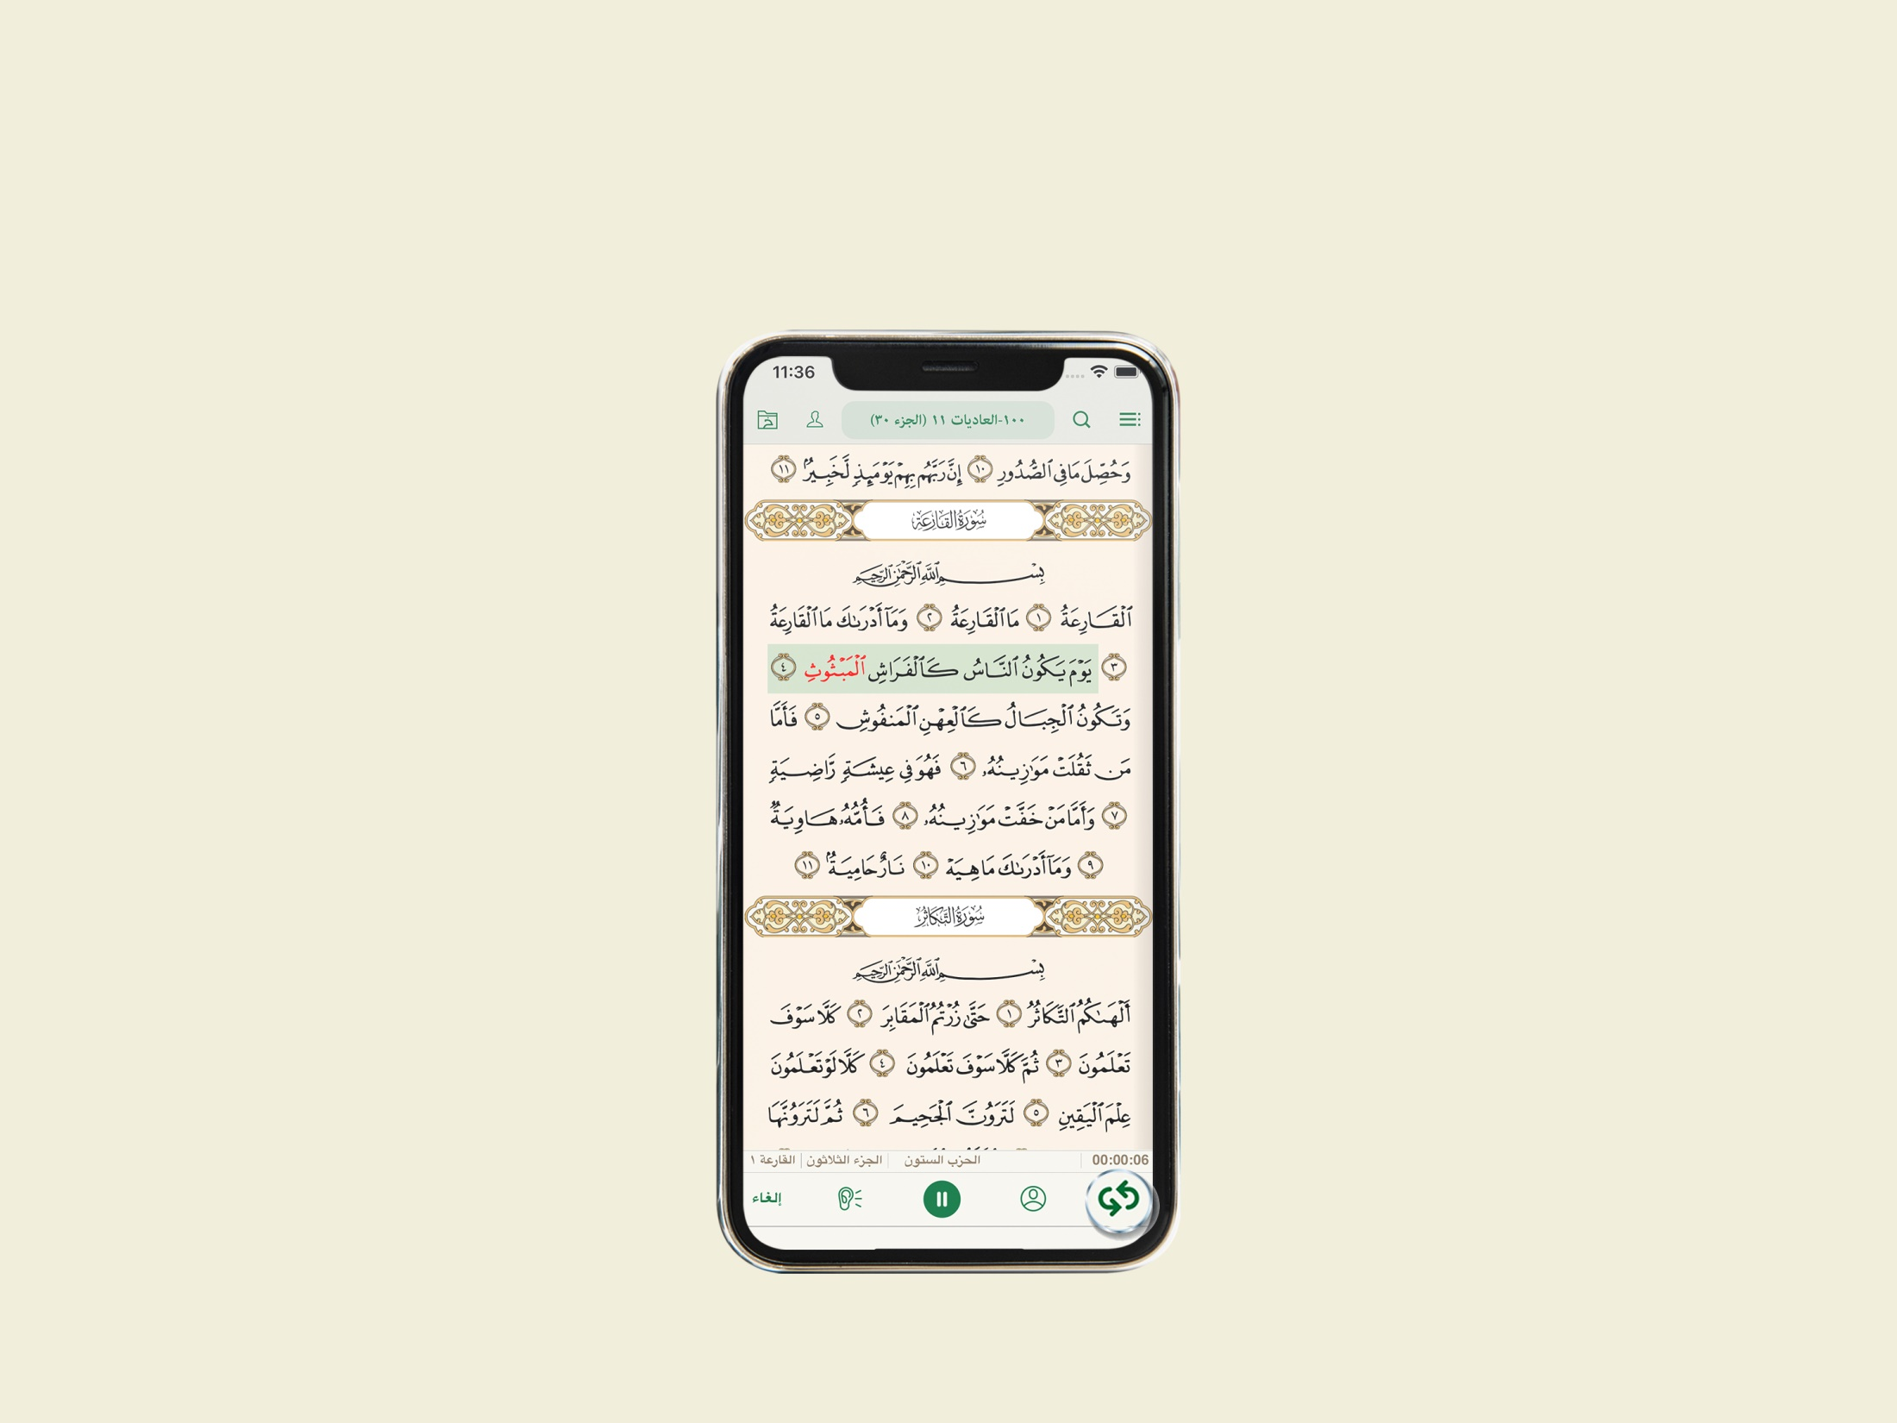
يمكنك التحكم في عدد مرات تكرار قراءة الآية الواحدة وكذلك مجموعة الآيات المختارة. عدد مرات تكرار الآية الواحدة يجعلك تسمع كل آية على حدة عدة مرات متتالية، بينما عدد مرات تكرار القطعة يجعلك تسمع مجموعة الآيات المختارة ككل، عدة مرات متتالية، لتسهيل عملية الحفظ.
www.smartech.online

Slide 7
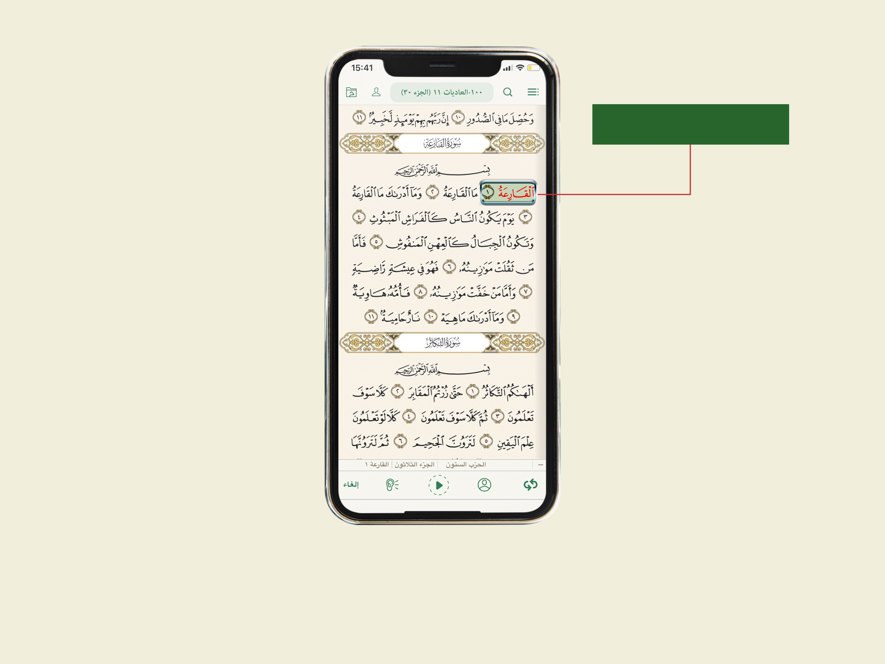
الآية الملونة باللون الأخضر الفاتح
هي الآية التي تسمع تلاوة القارئ لها
2- زر تشغيل التلاوة بخصائص متقدمة: حيث يمكنك الاستماع إلى (الصفحة / ربع / الحزب / الجزء / السورة) أو الاستماع
للقرآن كاملاً، وكذلك التلاوة المؤقتة بوقت.
www.smartech.online

Slide 8
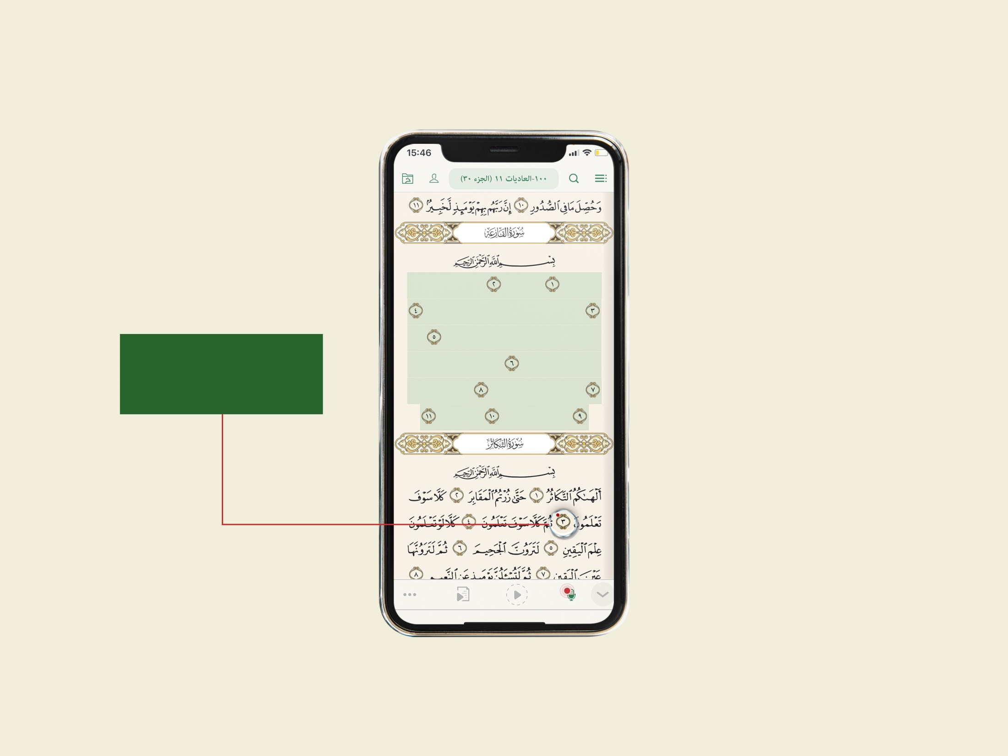
3- زر تسجيل الصوت والتسميع: تختار الآية أو الآيات المختارة للتسميع، وتضغط على هذا الزر لتختفي الآيات المحددة، ويبدأ تسجيل قراءتك لهذه الآيات. بعد الانتهاء من القراءة، تضغط على هذا الزر مرة أخرى لإيقاف التسجيل وحفظه.
النقطة الحمراء على رقم الآية بمعنى
أنك سجلت صوتك لتلك الآية
بعد حفظ التسجيل الصوتي، يتغير هذا الزر والضغط عليه يظهر خصائص مثل: إمكانية مشاركة تسجيلك الصوتي، أو إعادة التسجيل أو حذفه.
www.smartech.online

Slide 9
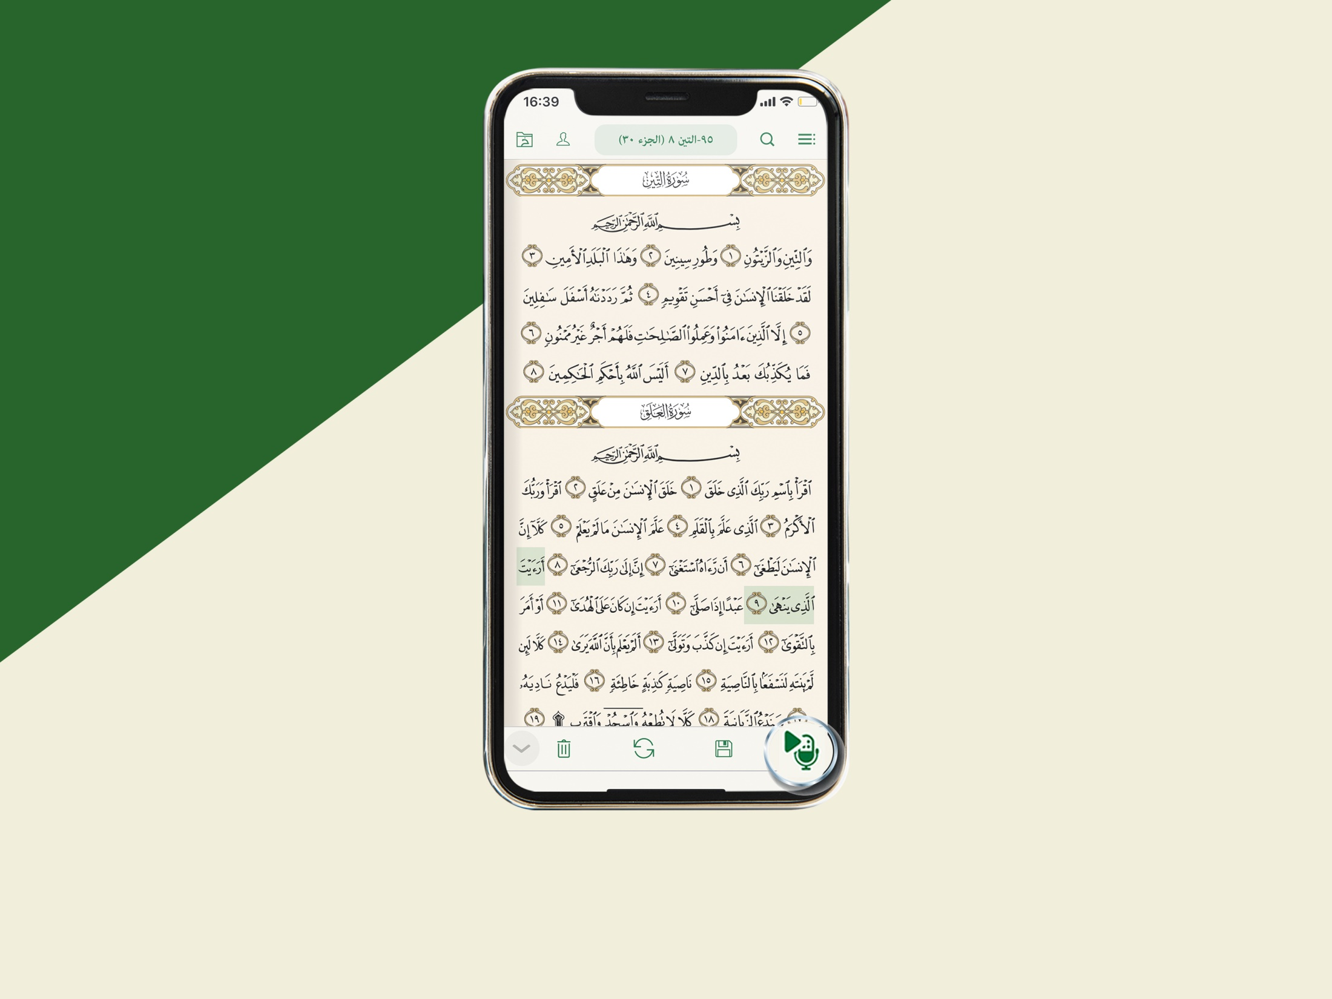
4- زر الاستماع إلى الصوت المسجل: بعد تسجيل صوتك، يمكنك الاستماع إليه ومقارنته مع الآيات للتأكد من صحة حفظك. بعد مقارنة تلاوتك بالآیات المختارة يتعين عليك تحديد إذا كانت تلاوتك صحيحة أم خاطئة، ويتم تحديث سجل الحفظ تبعاً لذلك.
www.smartech.online

Slide 10
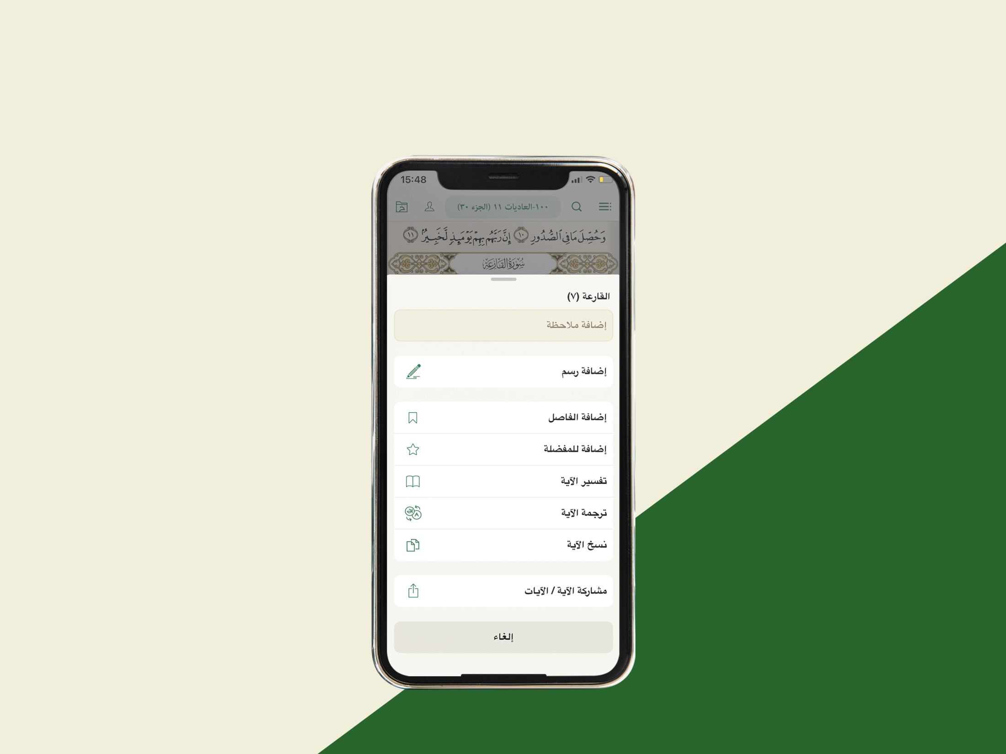
5- الزر الأخير وفيها إمكانية إضافة الفاصل، إضافة الآية المختارة للمفضلة، عرض تفسير الآيات، عرض ترجمة معاني الآيات باللغات، نسخ الآية، مشاركة الآية أو الآيات المختارة، الرسم على الصفحة بإمكانيات متطورة، إضافة ملاحظة أو كتابة خواطر للآية.
www.smartech.online

Slide 11
2
قسم القرآن الكريم- البار العلوي

Slide 12
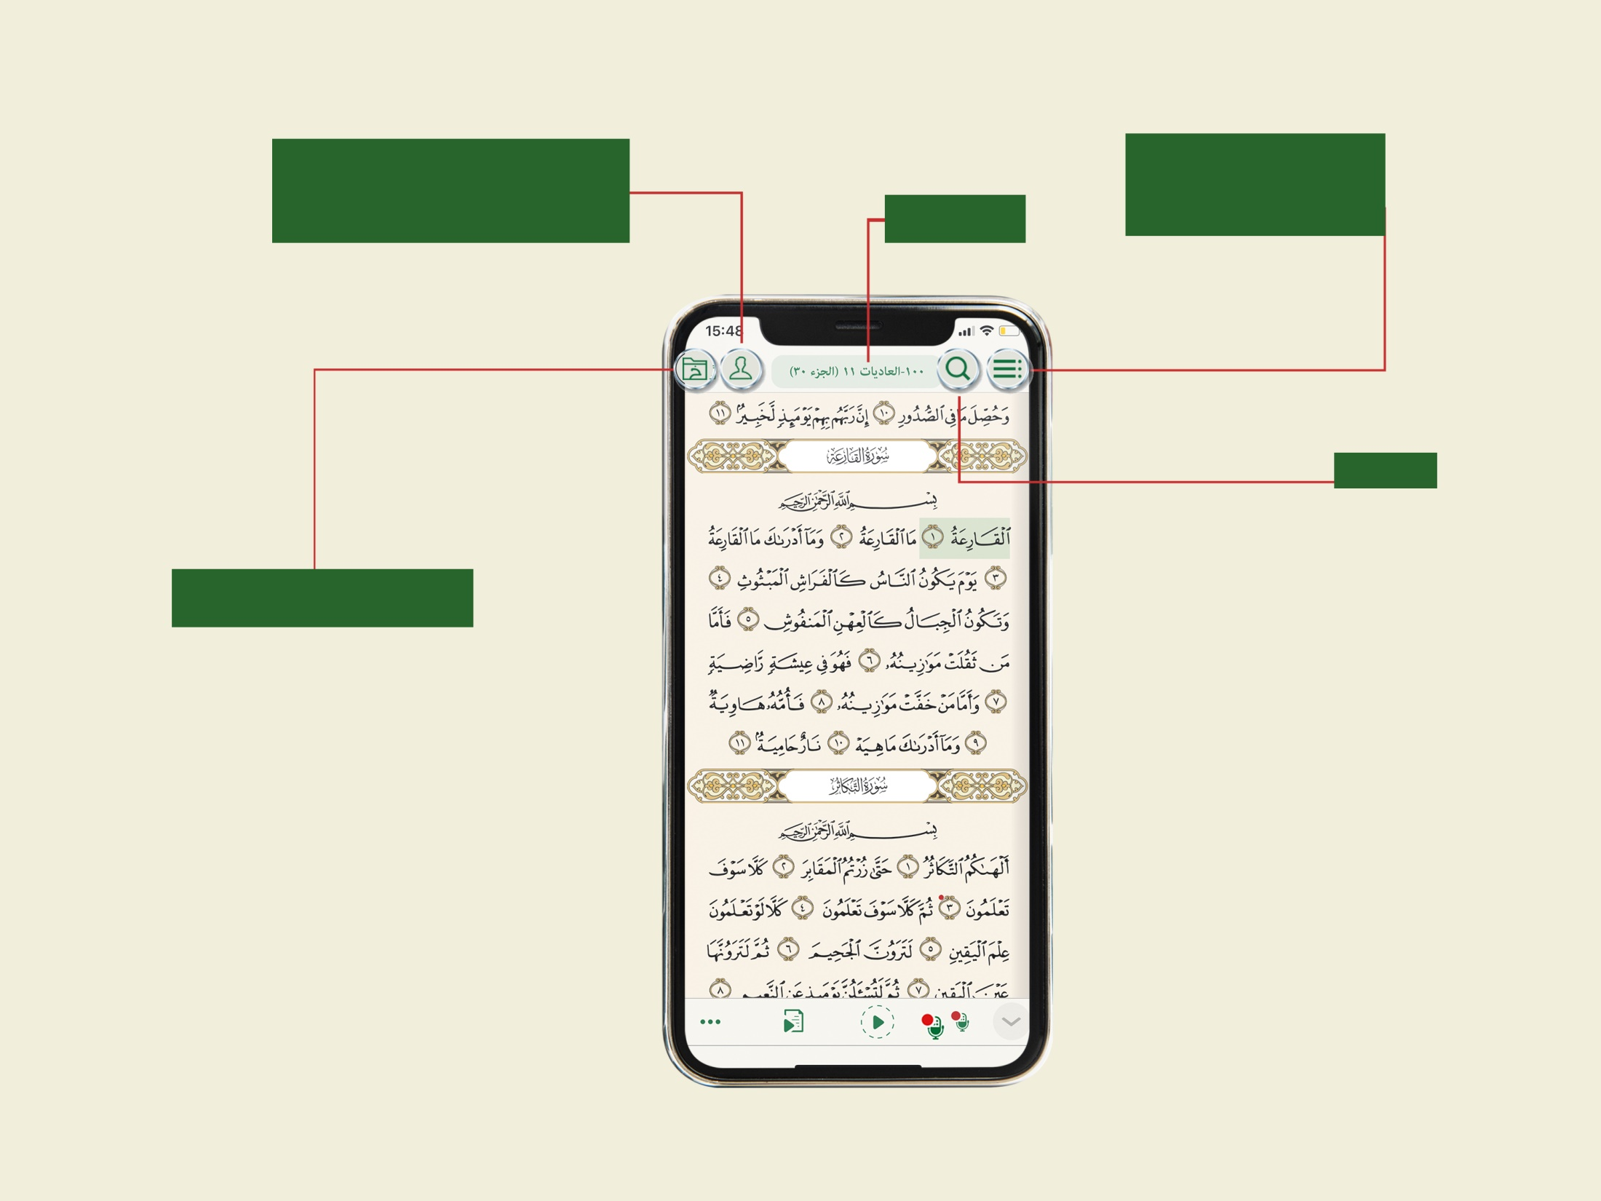
سجل المستخدم: متابعة سجل حفظك، قائمة الفواصل والآيات المفضلة، وقائمة الرسوم
القائمة الرئيسية للتطبيق
الذي يحتوي على الوظائف
والأقسام الهامة
فهرس السور
البحث
المعين: تخطيط ختمات الحفظ
والمراجعة والقراءة
www.smartech.online

Slide 13
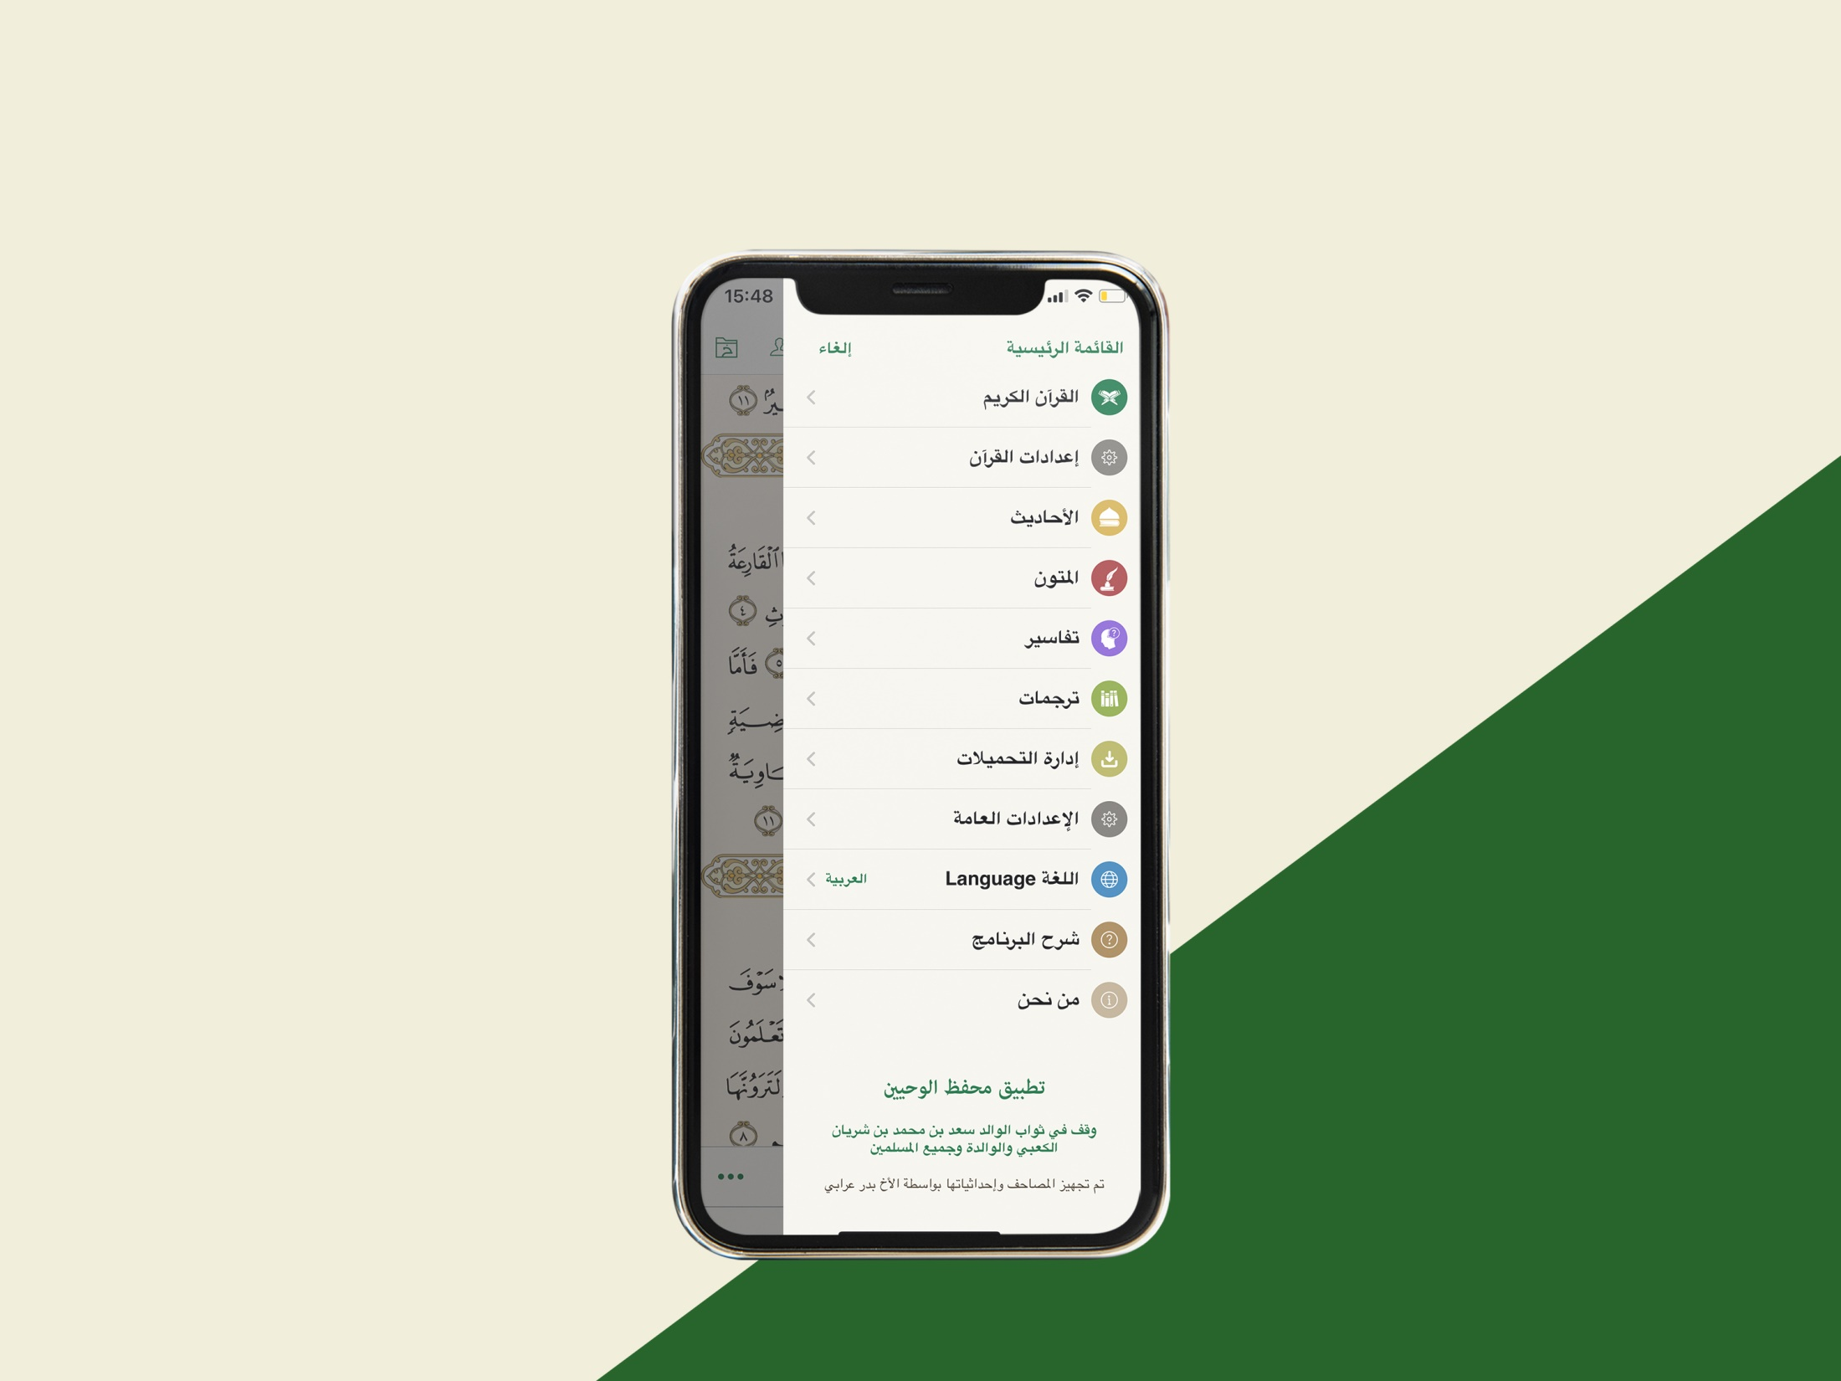
1- القائمة الرئيسية للتطبيق: وفيها الأقسام الرئيسية مثل: القرآن الكريم وإعداداته، الأحاديث، المتون، التفاسير، الترجمات، إدارة التحميلات، الإعدادات العامة، وغيرها.
www.smartech.online

Slide 14
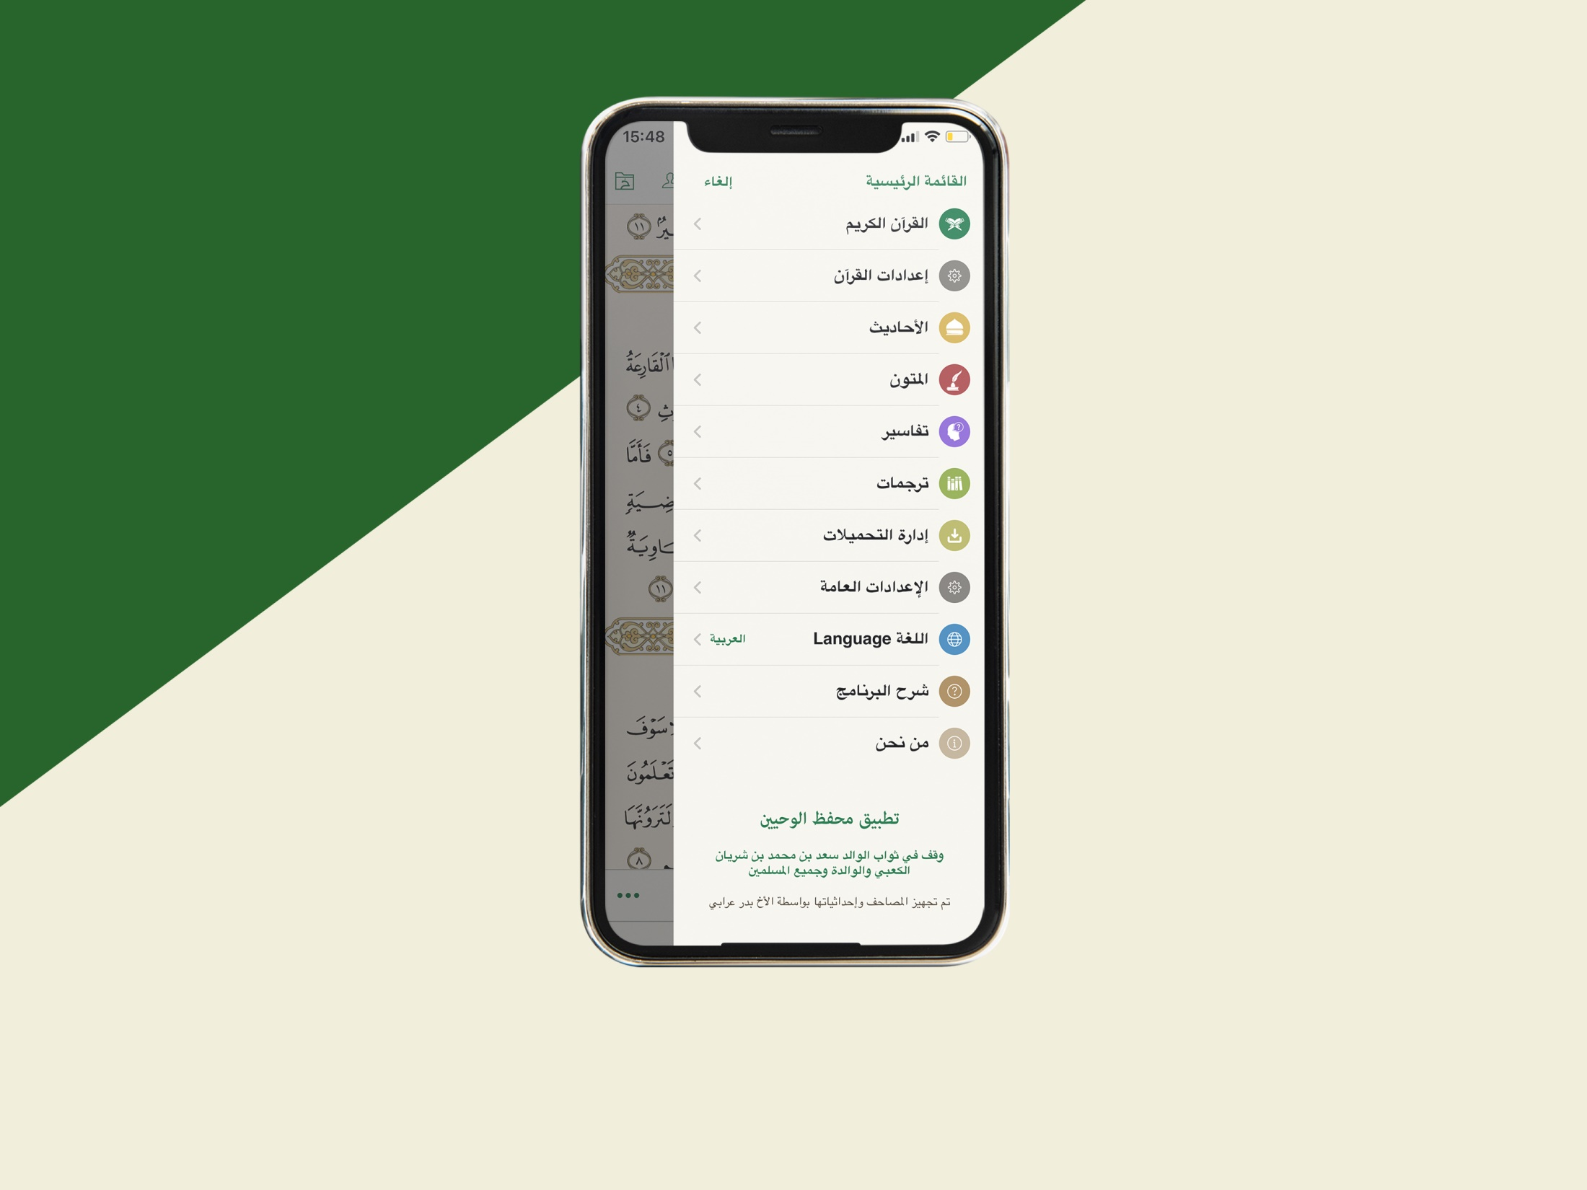
2- البحث: البحث بكلمة أو اسم السورة لسرعة الوصول لآية أو سورة معينة، مع إمكانية البحث في السورة الحالية أو في جميع السور.
www.smartech.online

Slide 15
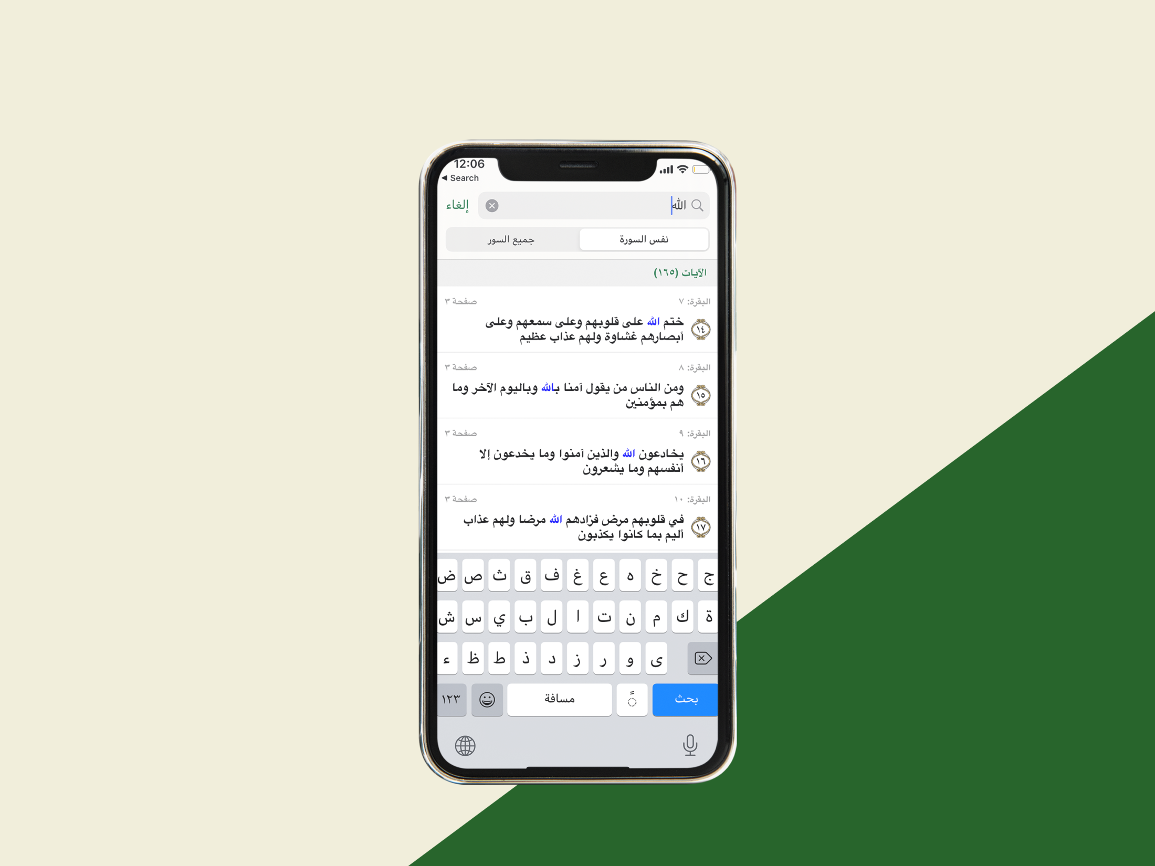
3- فهرس السور: بالوقوف على زر الفهرس يمكنك استعراض الفهرس واختيار السورة أو الجزء والانتقال السريع إليها.
www.smartech.online

Slide 16
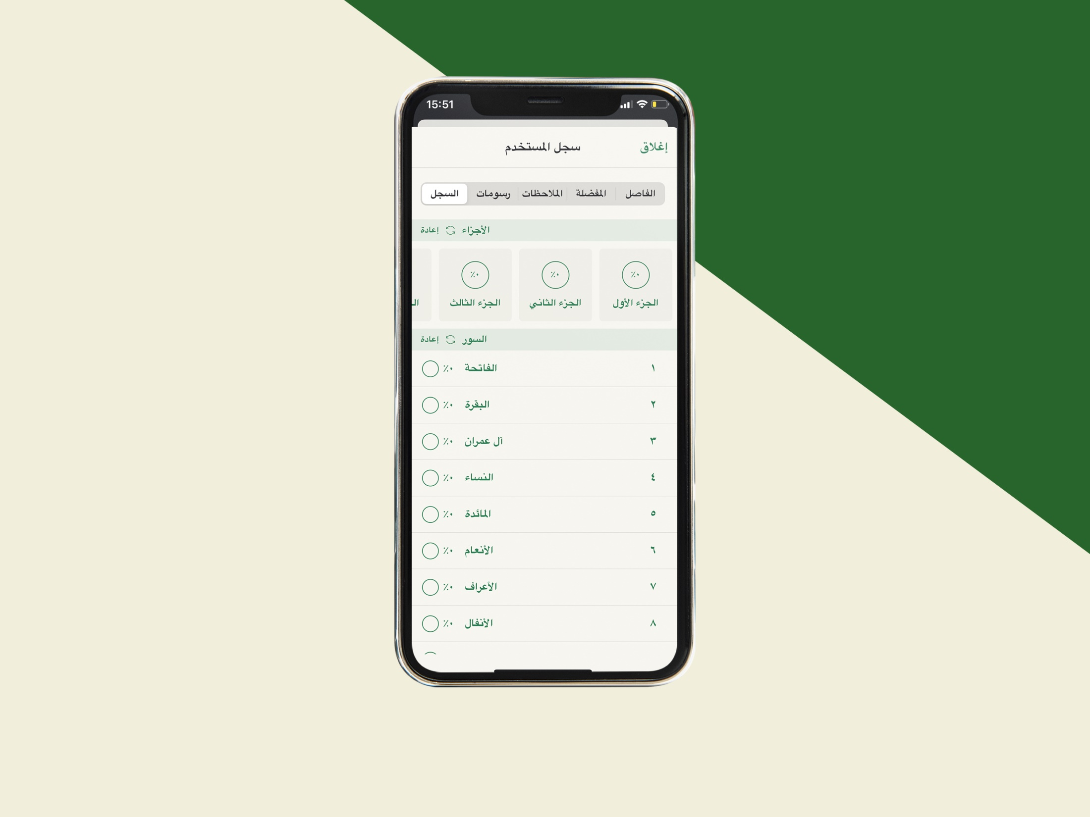
4- سجل المستخدم: ويحتوي على قائمة الفواصل المرجعية والمفضلات، والملاحظات المضافة، وقائمة الرسومات على صفحات المصحف، وكذلك سجل المحفوظات والختمات.
www.smartech.online

Slide 17
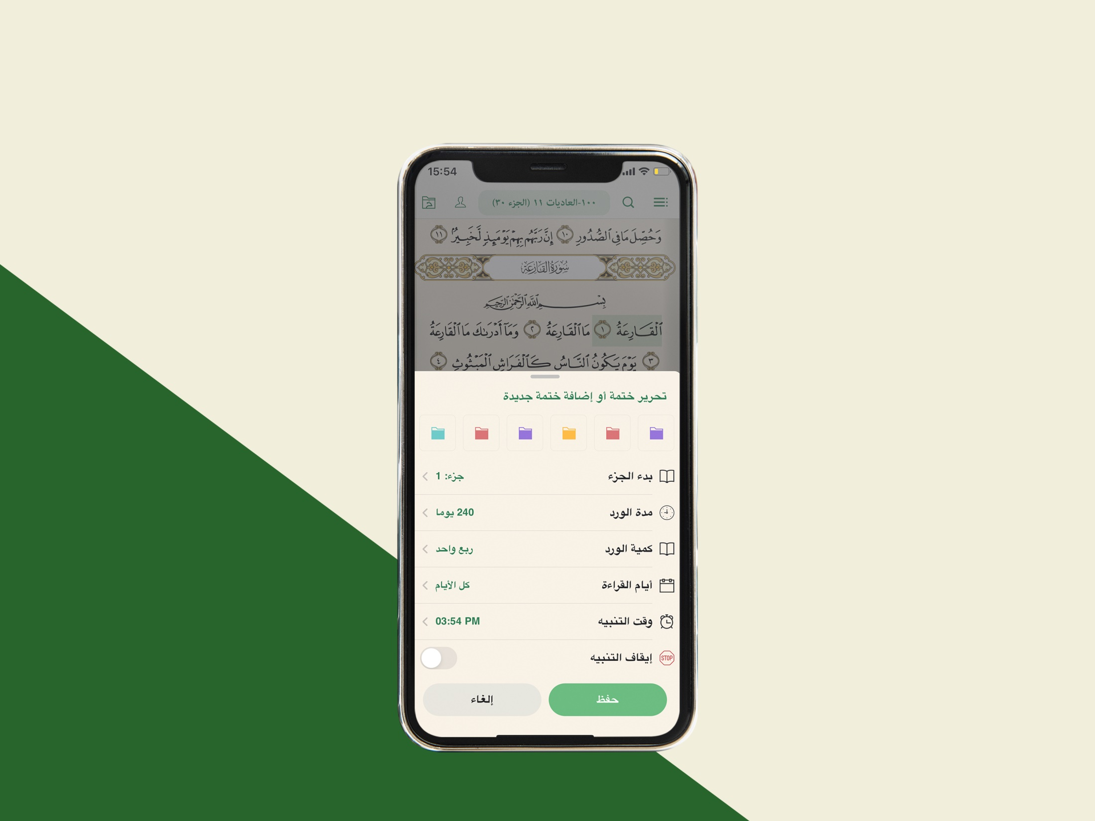
5- المعين: إمكانية تخطيط الختمات المختلفة مثل ختمة الحفظ والمراجعة والقراءة، وإمكانية تفعيل خاصية التنبيه في الأوقات المحددة لمتابعة ختمتك.
www.smartech.online

Slide 18
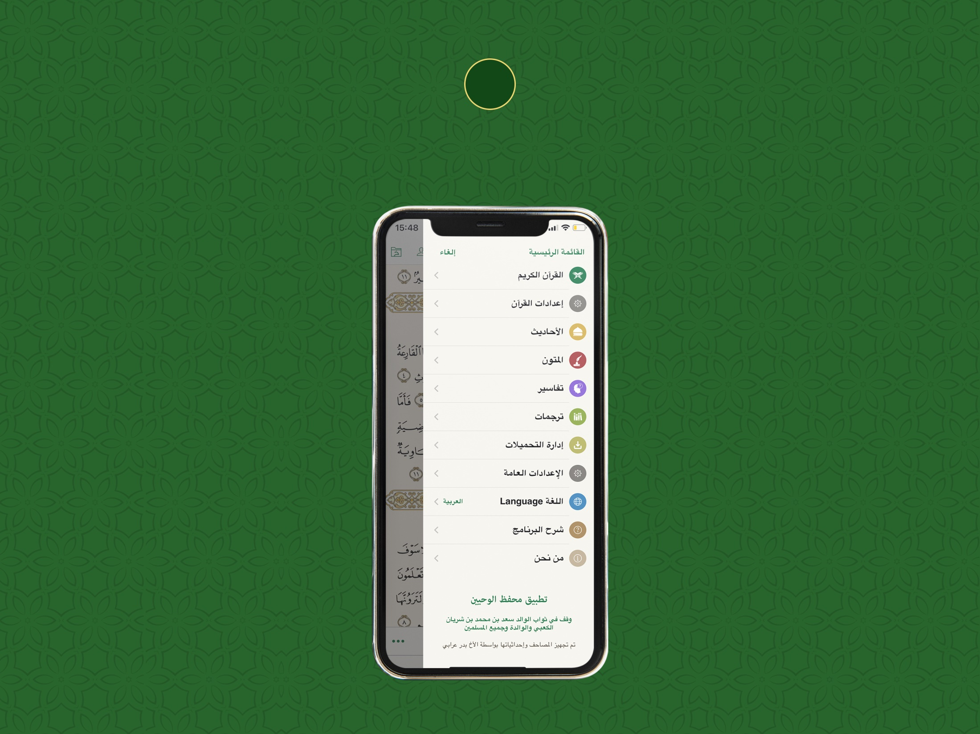
3
القائمة الرئيسية للتطبيق: وفيها الأقسام الرئيسية مثل: القرآن الكريم وإعداداته، الأحاديث، المتون، التفاسير، الترجمات، إدارة التحميلات، الإعدادات العامة، وغيرها.

Slide 19
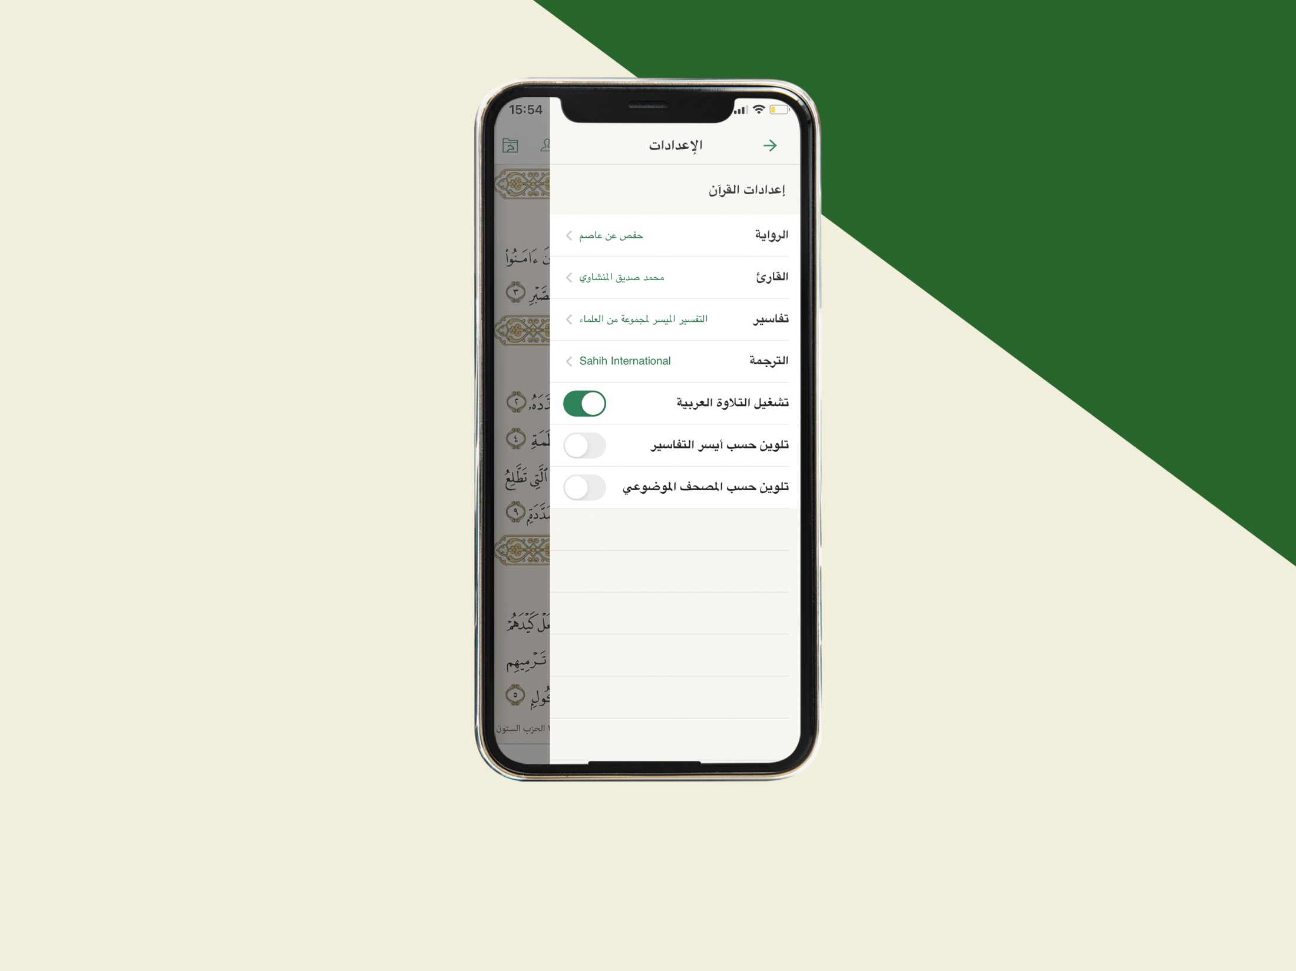
- قسم إعدادات القرآن: في القائمة الرئيسية من التطبيق، هناك قسم خاص لإعدادات القرآن مثل: اختيار الرواية من بين الروايات المختلفة، اختيار القارئ، اختيار التفسير، اختيار الترجمة، إمكانية تلوين صفحات المصحف حسب التفسير الموضوعي أو حسب تفسير أيسر التفاسير.
www.smartech.online

Slide 20
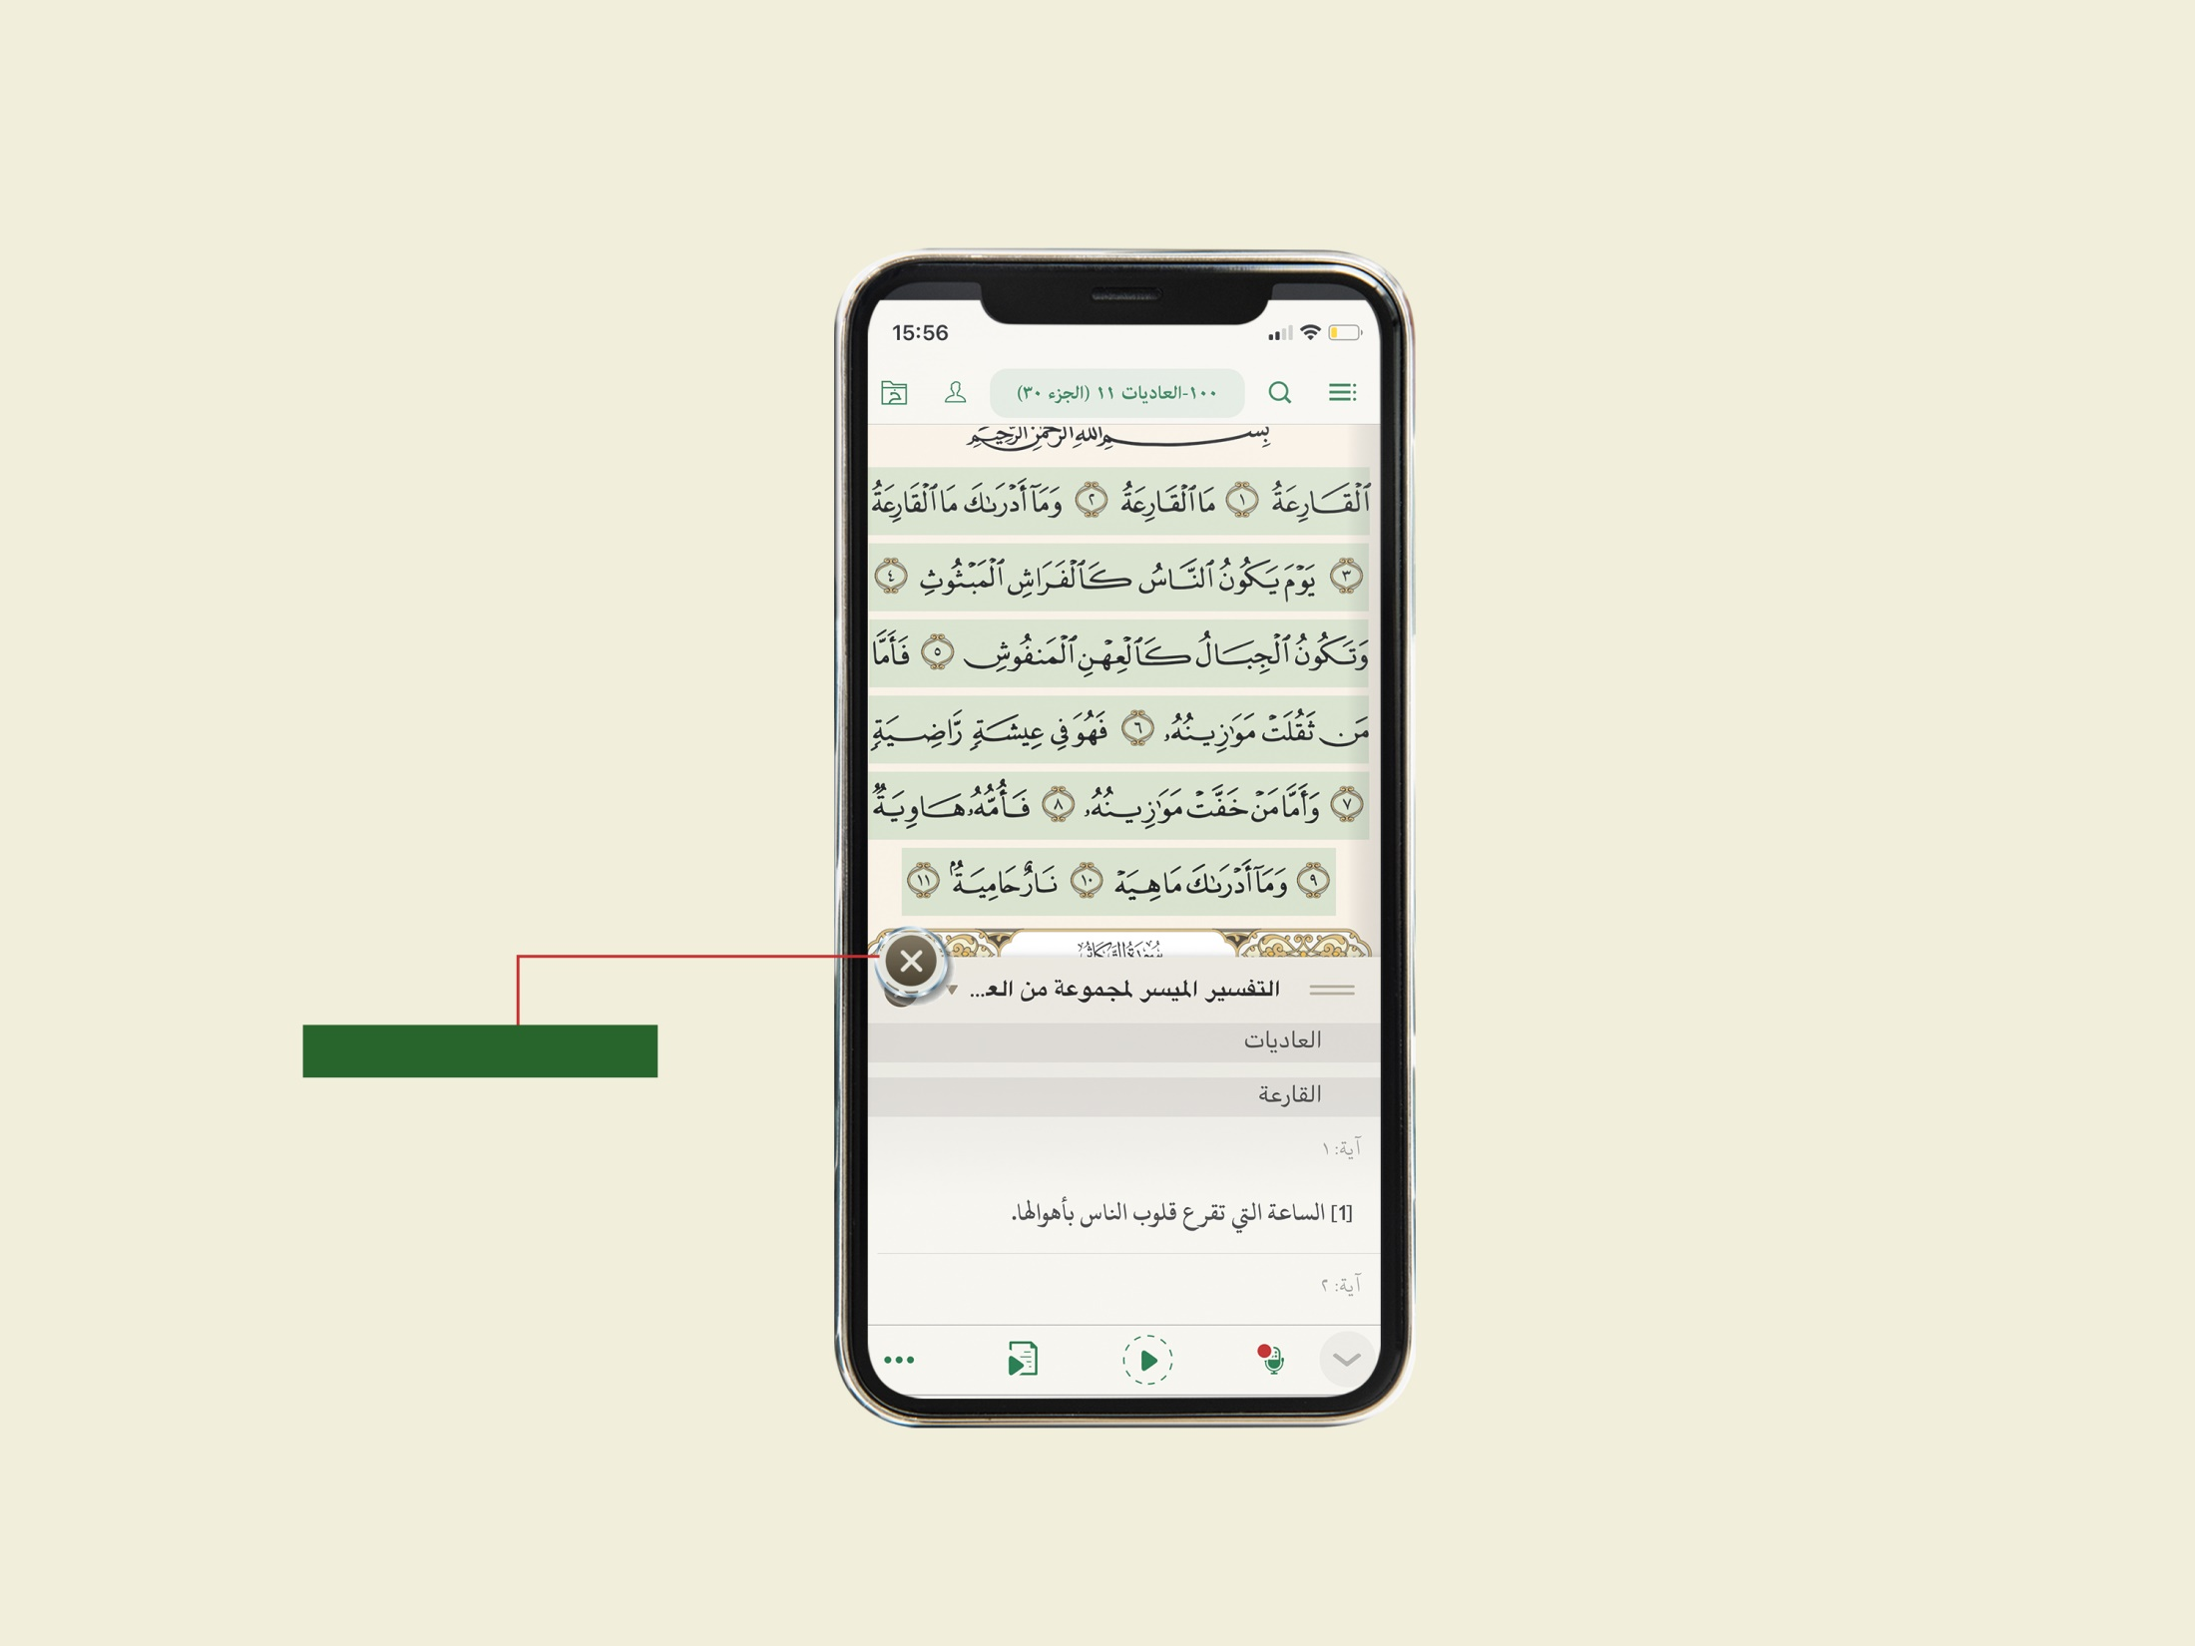
التلوين حسب التفسير الموضوعي لآيات القرآن الكريم
لإخفاء التفسير اضغط هنا
يتم تقسيم الآيات على حسب موضوعها بحيث تظهر بألوان متعددة، ويمكنك الاطلاع على تفسيرها الموضوعي ويمكنك الضغط على التفسير لإخفائه
www.smartech.online

Slide 21
قسم الأحاديث
يمكن الوصول إلى قسم الأحاديث من الشاشة الرئيسية أو من القائمة الرئيسية على اليمين.
بعد الدخول على قسم الأحاديث، يظهر قائمة كتب الأحاديث وبالضغط على أي كتاب، يظهر فهرس الكتاب ويمكن من خلالها الوصول إلى الأحاديث.

Slide 22
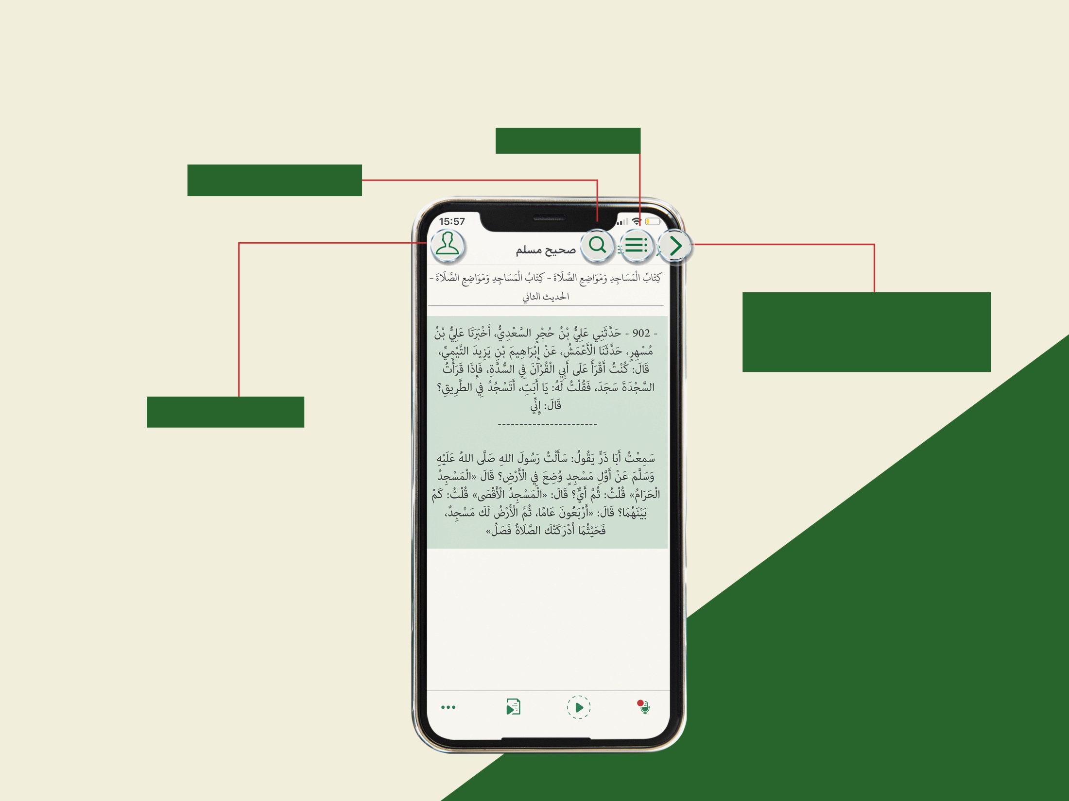
وفي البار العلوي من قسم الأحاديث، هناك أربعه أزرار: زر الرجوع إلى الصفحة السابقة، زر القائمة الرئيسية، أيقونة البحث في الأحاديث، وأيقونة سجل المستخدم.
زر القائمة الرئيسية
أيقونة البحث في الأحاديث
زر الرجوع إلى الصفحة السابقة: من هنا
يمكن الذهاب إلى فهرس أبواب الكتاب،
ويمكنك فتح الباب المختار بالنقر عليه
أيقونة سجل المستخدم
www.smartech.online

Slide 23
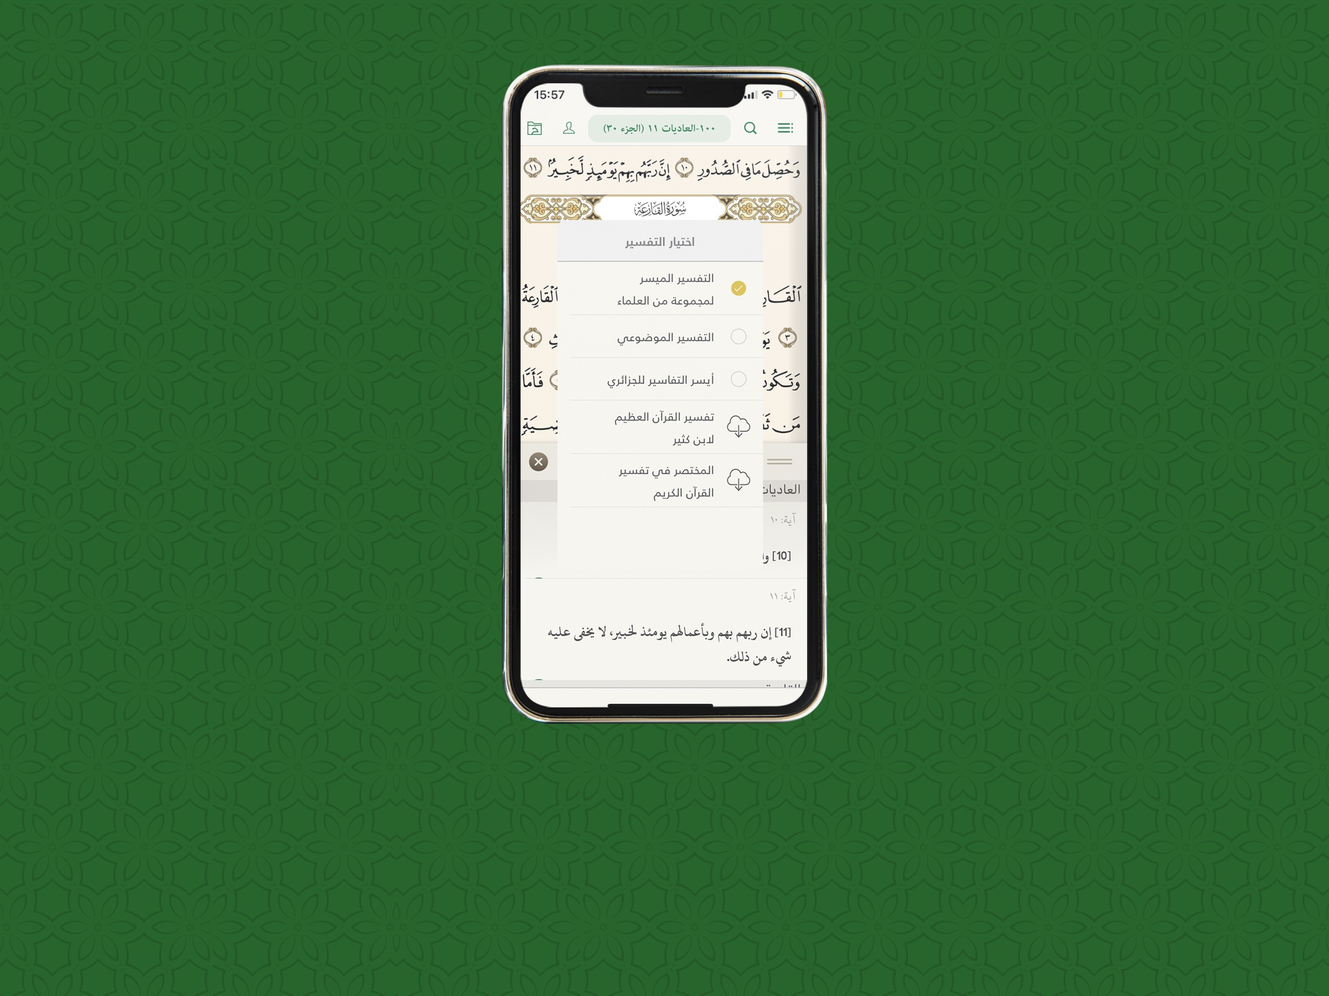
قسم التفاسير: عرض تفسير الآيات من خلال مجموعة من كتب التفاسير، ويمكن تغيير التفسير المختار، بالضغط على اسم كتاب التفسير، ليظهر قائمة التفاسير المتاحة والضغط على أي من الكتب ليبدا عملية تنزيل الكتاب وعرض التفسير مع الآيات بشكل متميز. كذلك يمكن تفعيل التفاسير من خلال الضغط على الآية في صفحة المصحف، ومن ثم اختيار خيارات الآية من خلال الذهاب إلى البار السفلي، والضغط على خيار التفسير.

Slide 24
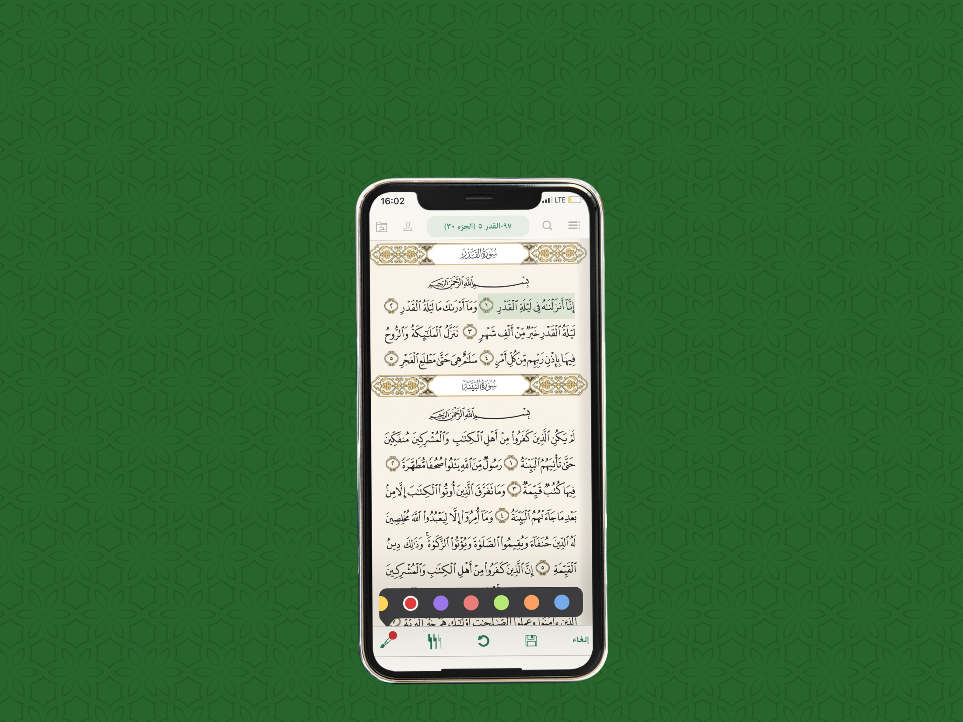
- قسم الترجمات: لعرض ترجمة معاني الآيات باللغات. ويمكن تغيير الترجمة المختارة، بالضغط على اسم الترجمة، ليظهر قائمة الترجمات المتاحة والضغط على أي من الكتب ليبدا عملية تنزيل الكتاب وعرض الترجمة مع الآيات بشكل متميز.
كذلك يمكن استعراض الترجمة من خلال الضغط على الآية في صفحة المصحف، ومن ثم اختيار خيارات الآية من خلال الذهاب إلى البار السفلي، والضغط على خيار الترجمة.

Slide 25
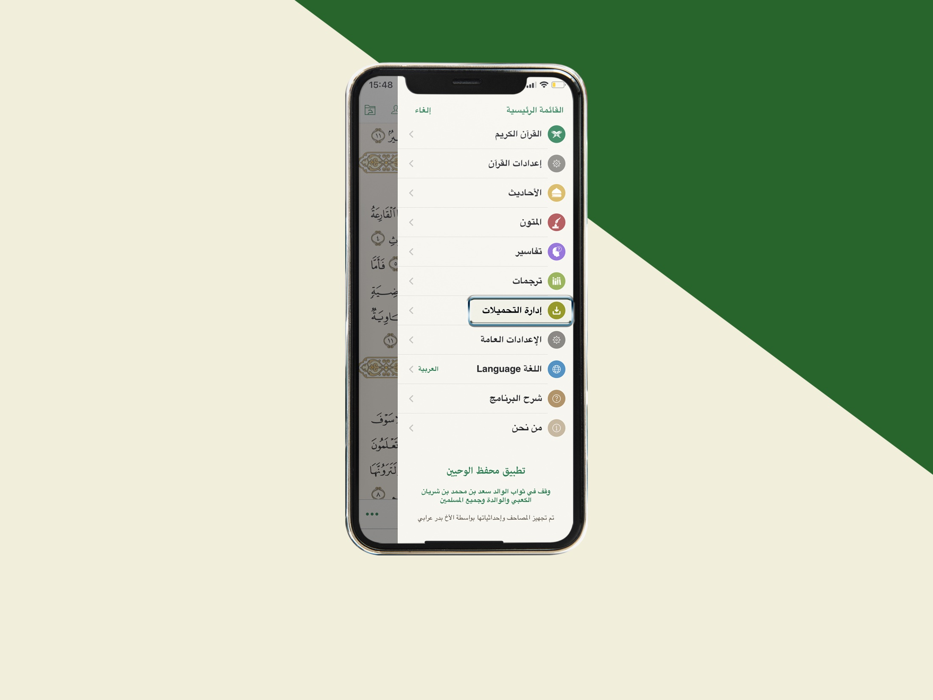
إدارة تنزيل ملفات التلاوات وصوتيات الأحاديث والمتون:
من هذا القسم يمكنك تنزيل أو حذف ملفات الصوتيات بأنواعها المختلفة من التلاوات وصوتيات الأحاديث وصوتيات المتون.
www.smartech.online

Slide 26
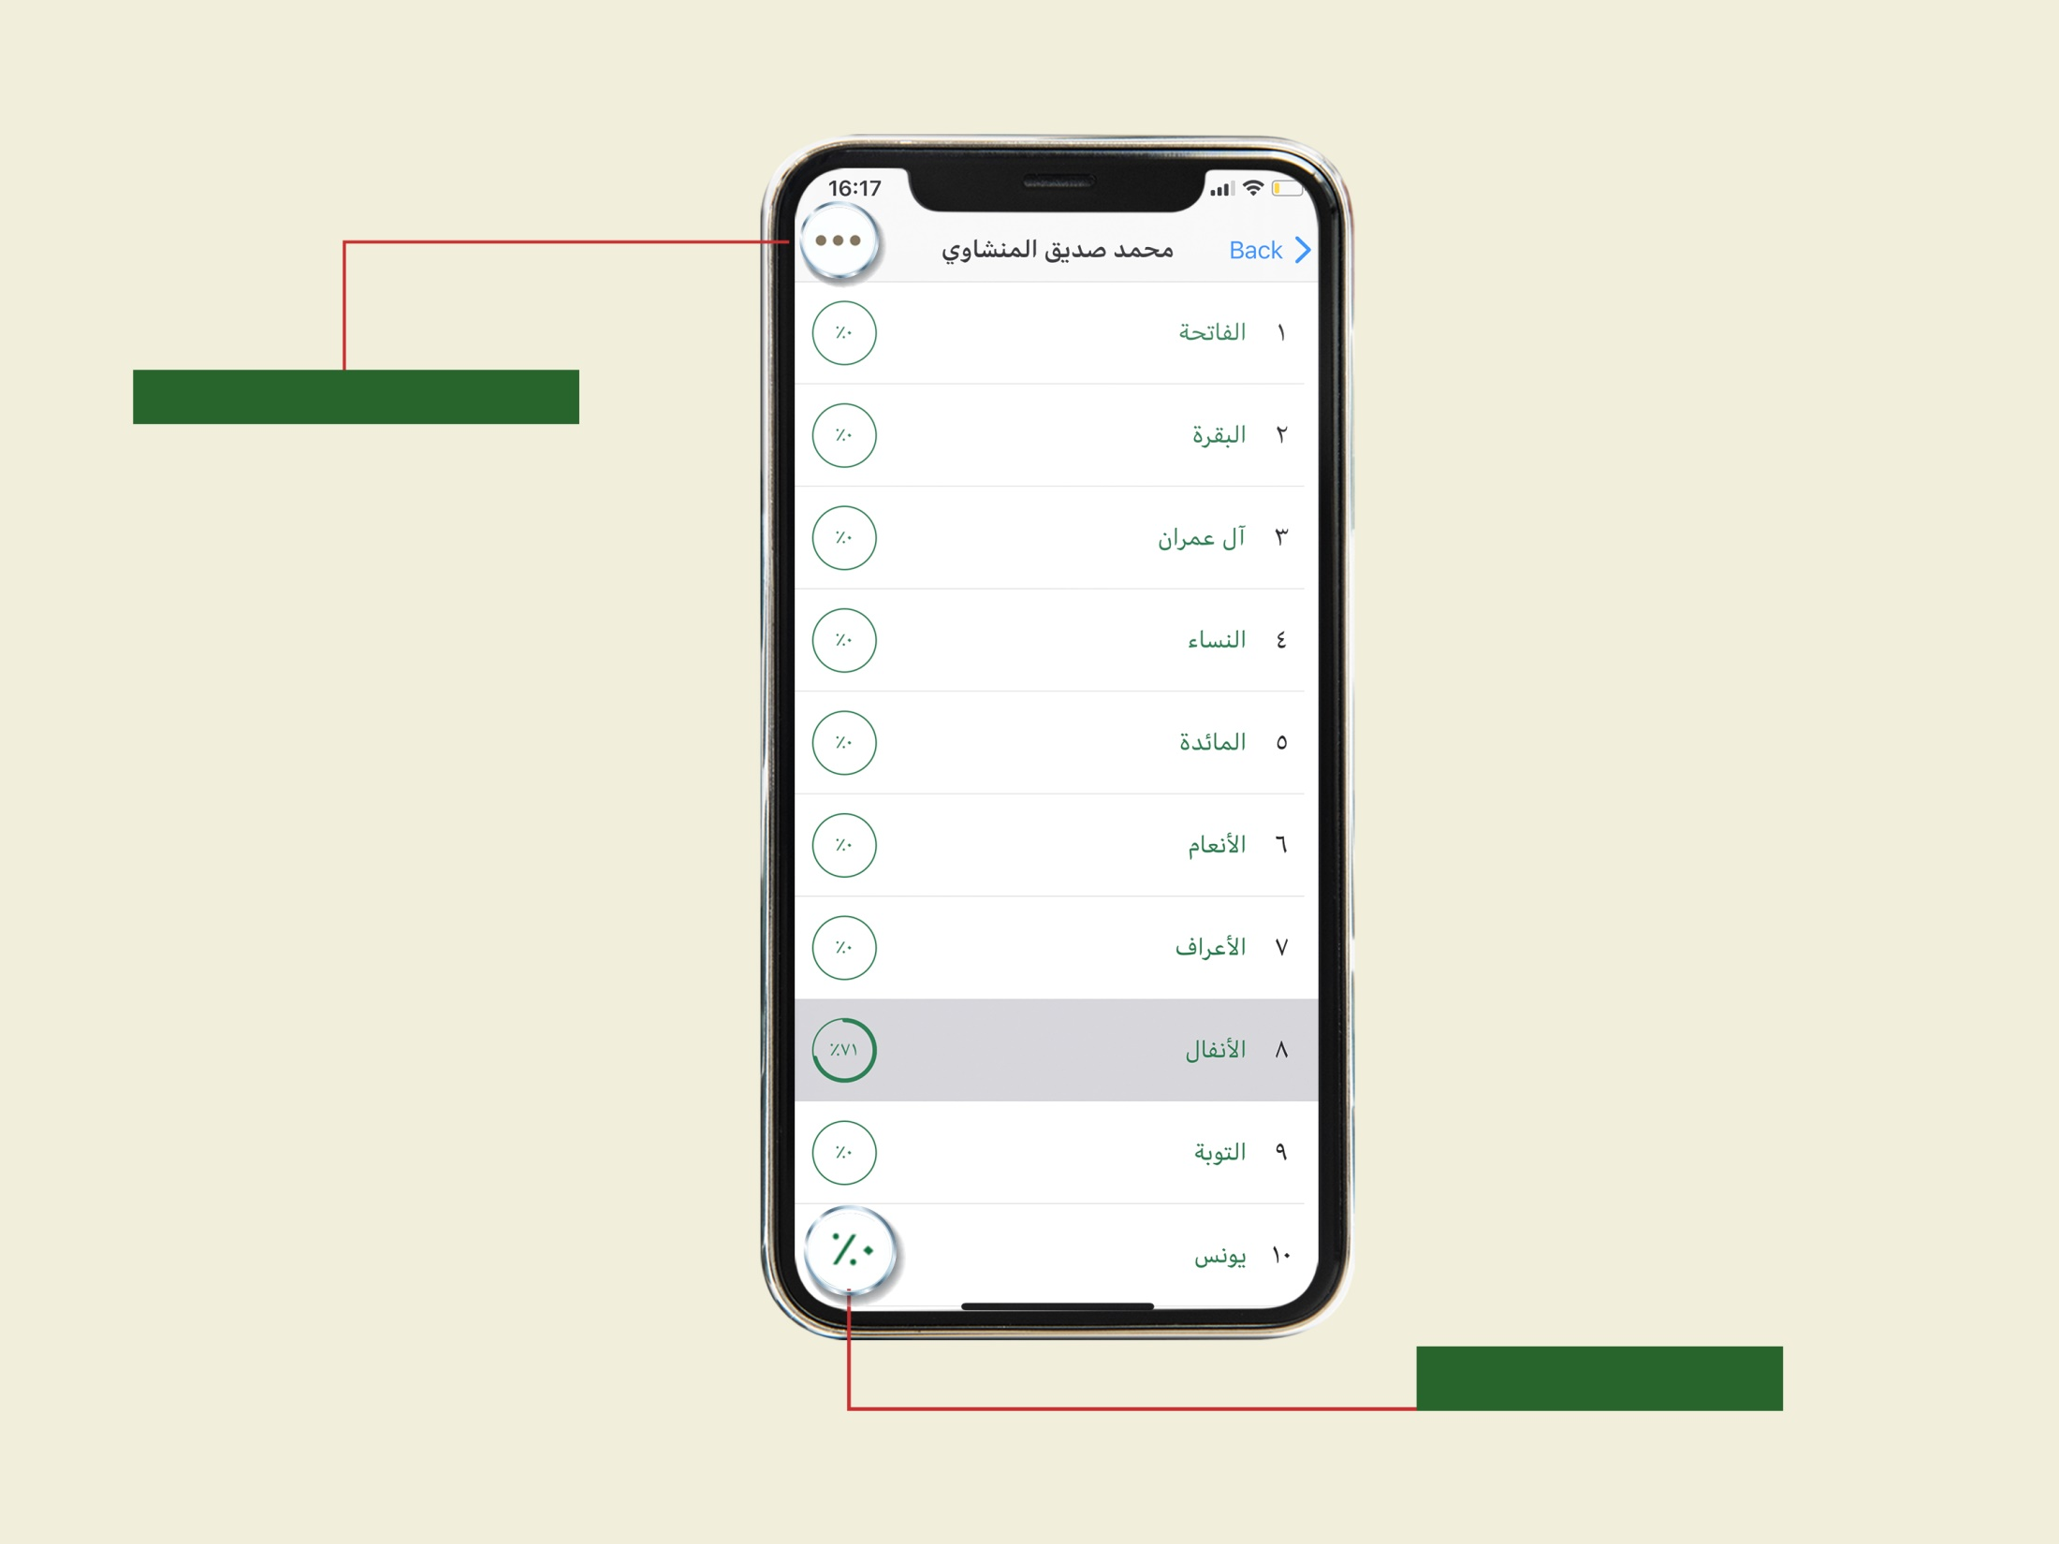
انقر لتحميل/مسح جميع السور
انقر لتحميل السورة المختارة
www.smartech.online

Slide 27
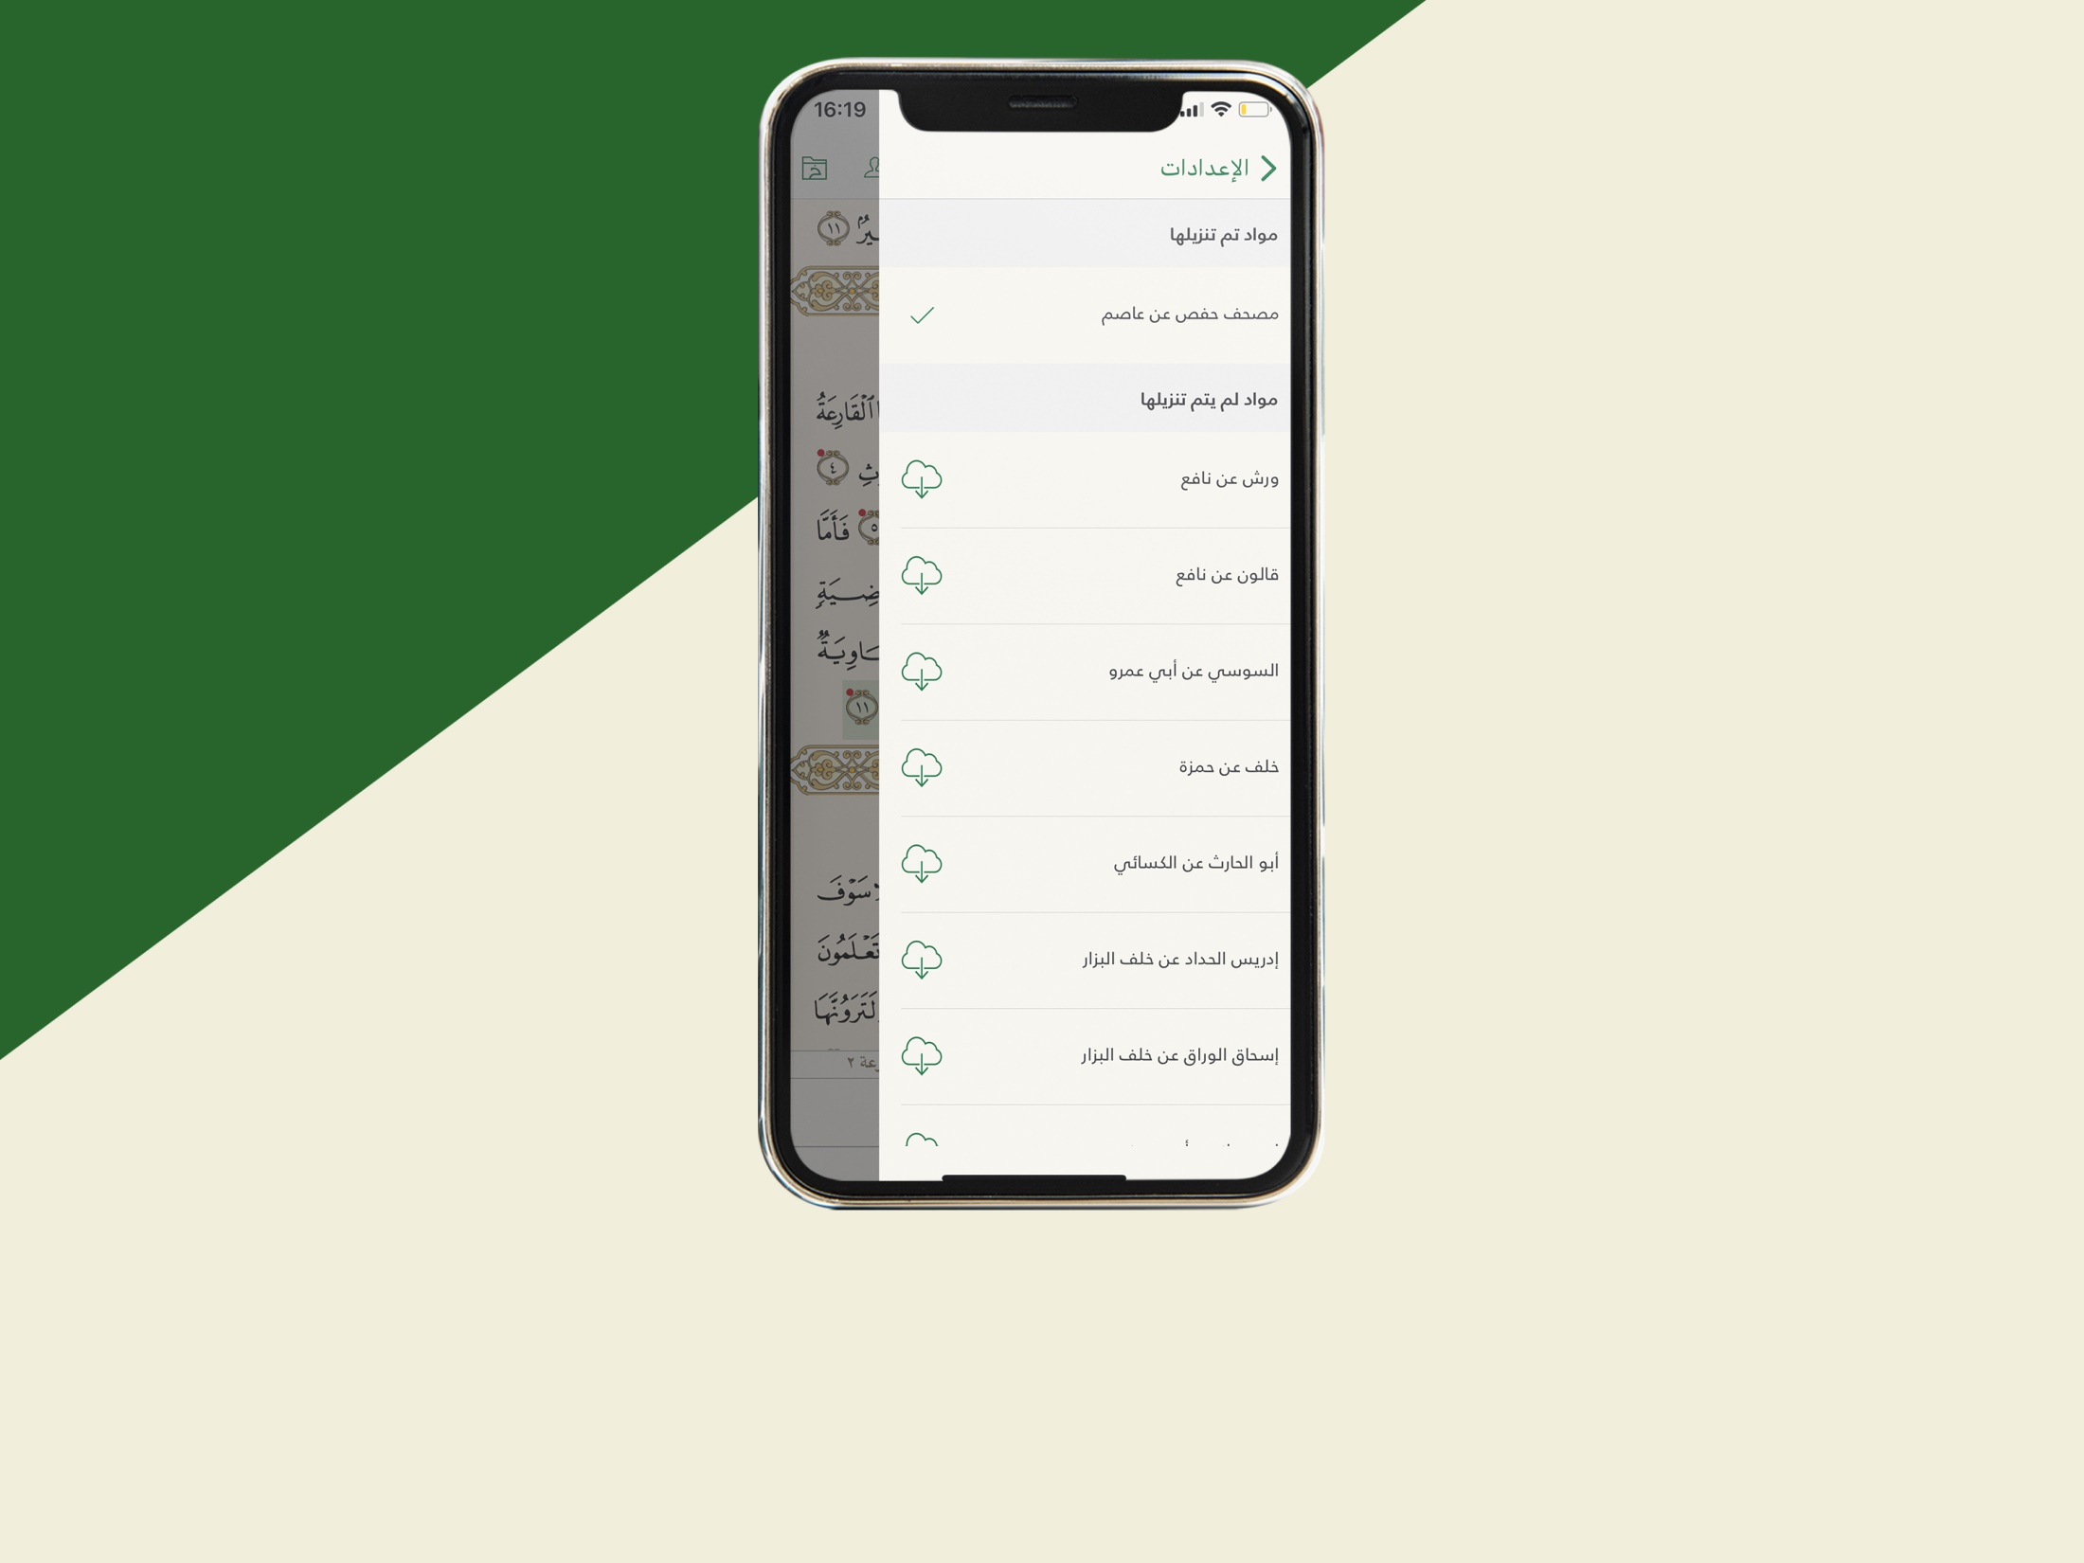
www.smartech.online
ميزات أخرى:
- مكتبة المصاحف: التطبيق يحتوي على المصحف الشريف بعشرين رواية، ويمكن تفعيل أي من الروايات من خلال القائمة الرئيسية > إعدادات القرآن > اختيار الرواية المطلوبة، ليتم تحميلها وتفعيلها للعرض بدون حاجة للإنترنت في المرات القادمة. ويمكن اختيار الروايات المختلفة مثل حفص، ورش، شعبة، دوري و...

Slide 28
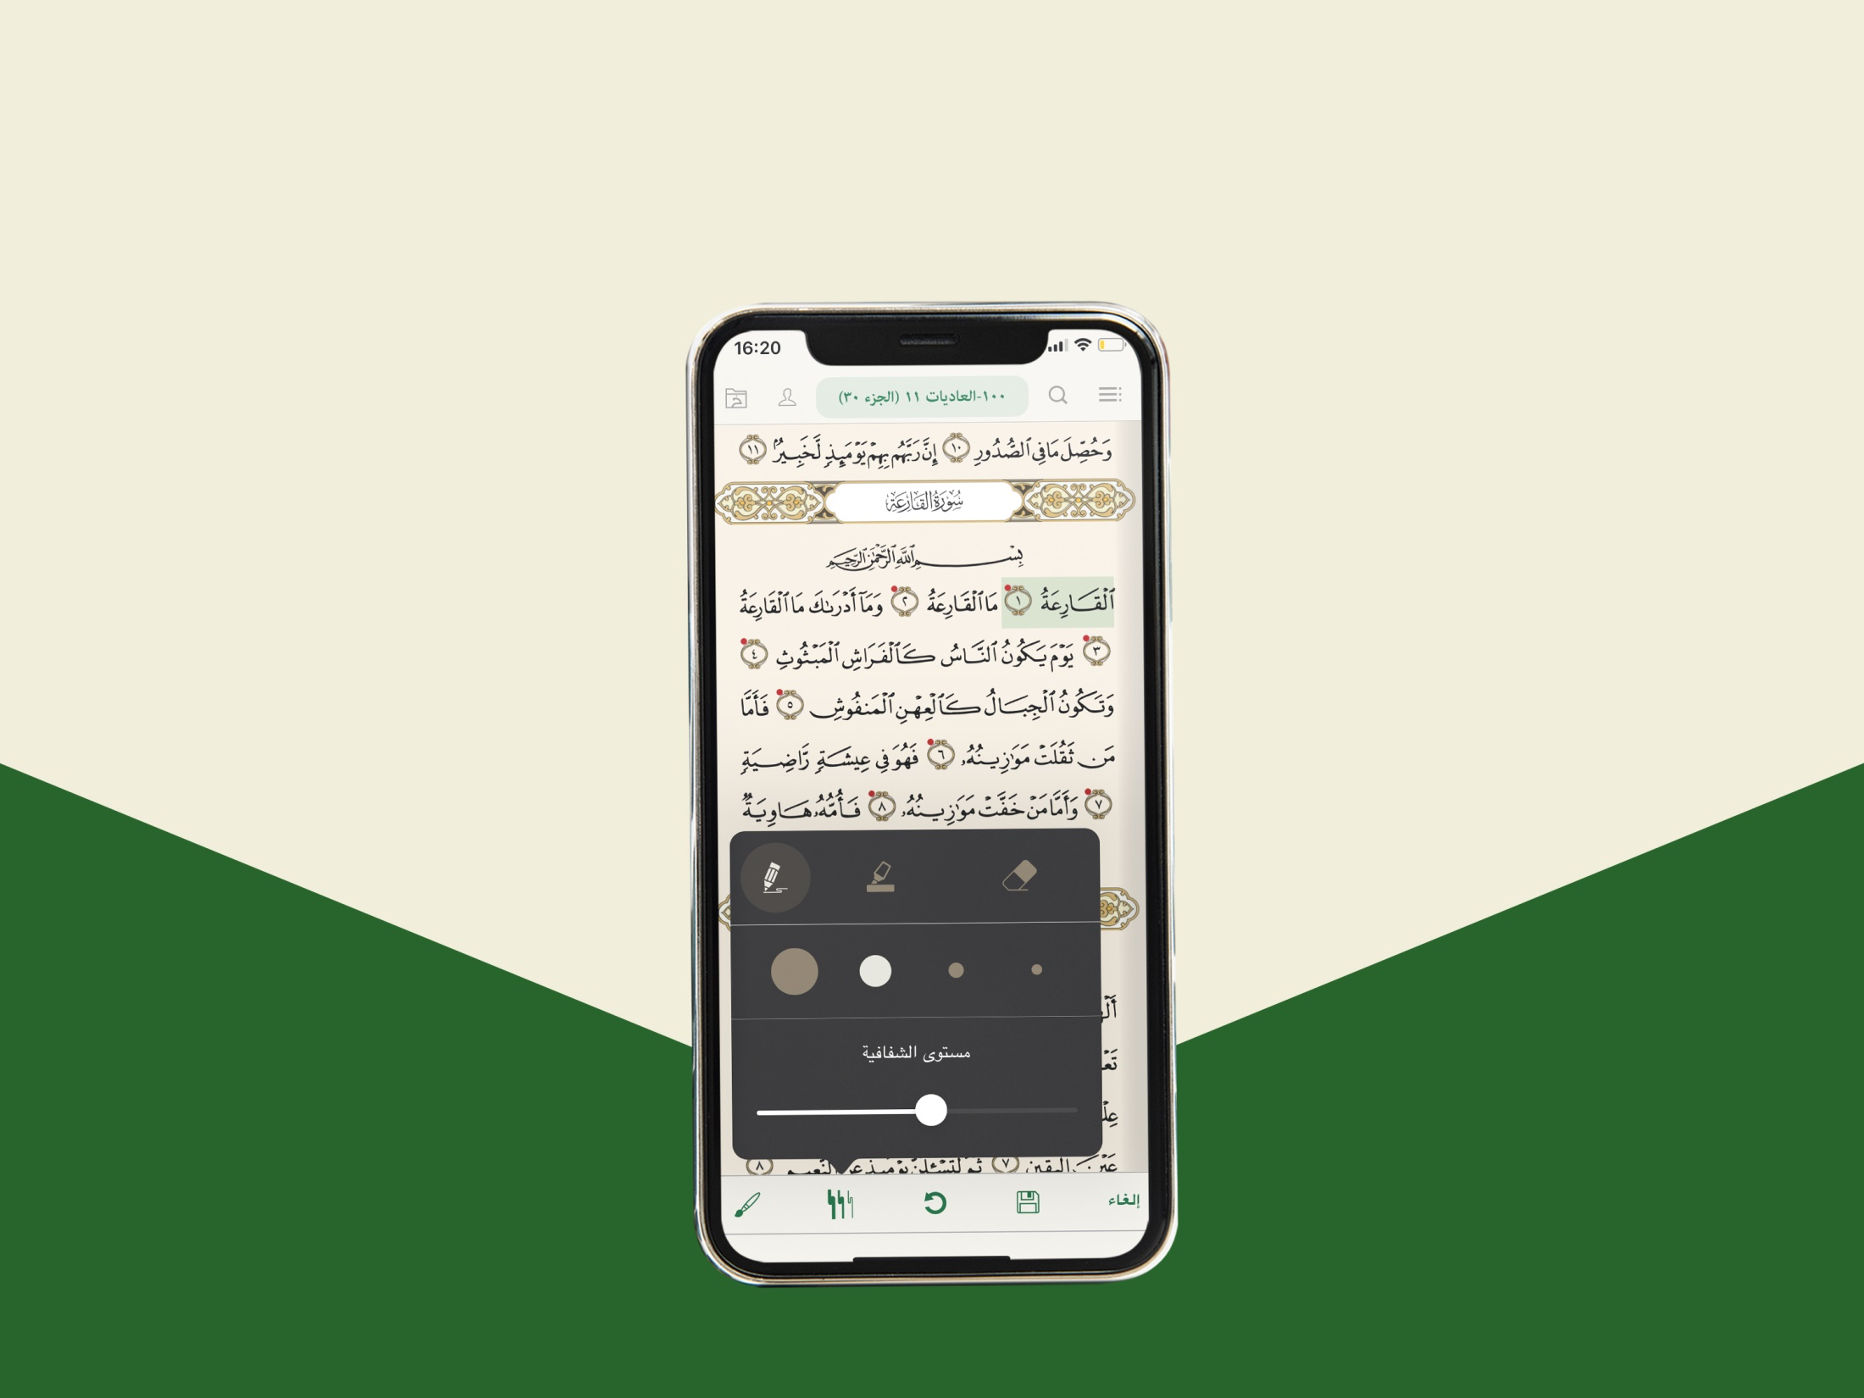
- إمكانية تلوين الكلمات والرسم على الصفحة: يتيح التطبيق إمكانيات متطورة لتلوين الكلمة أو السطر بألوان مختلفة، أو وضع خط تحت الكلمات لغرض الحفظ أو الدراسة.
www.smartech.online

Slide 29
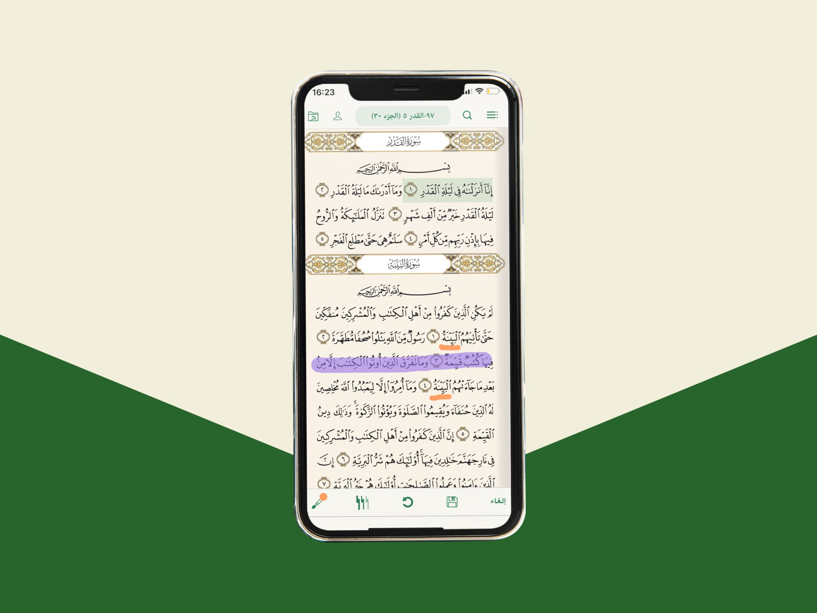
www.smartech.online

Slide 30
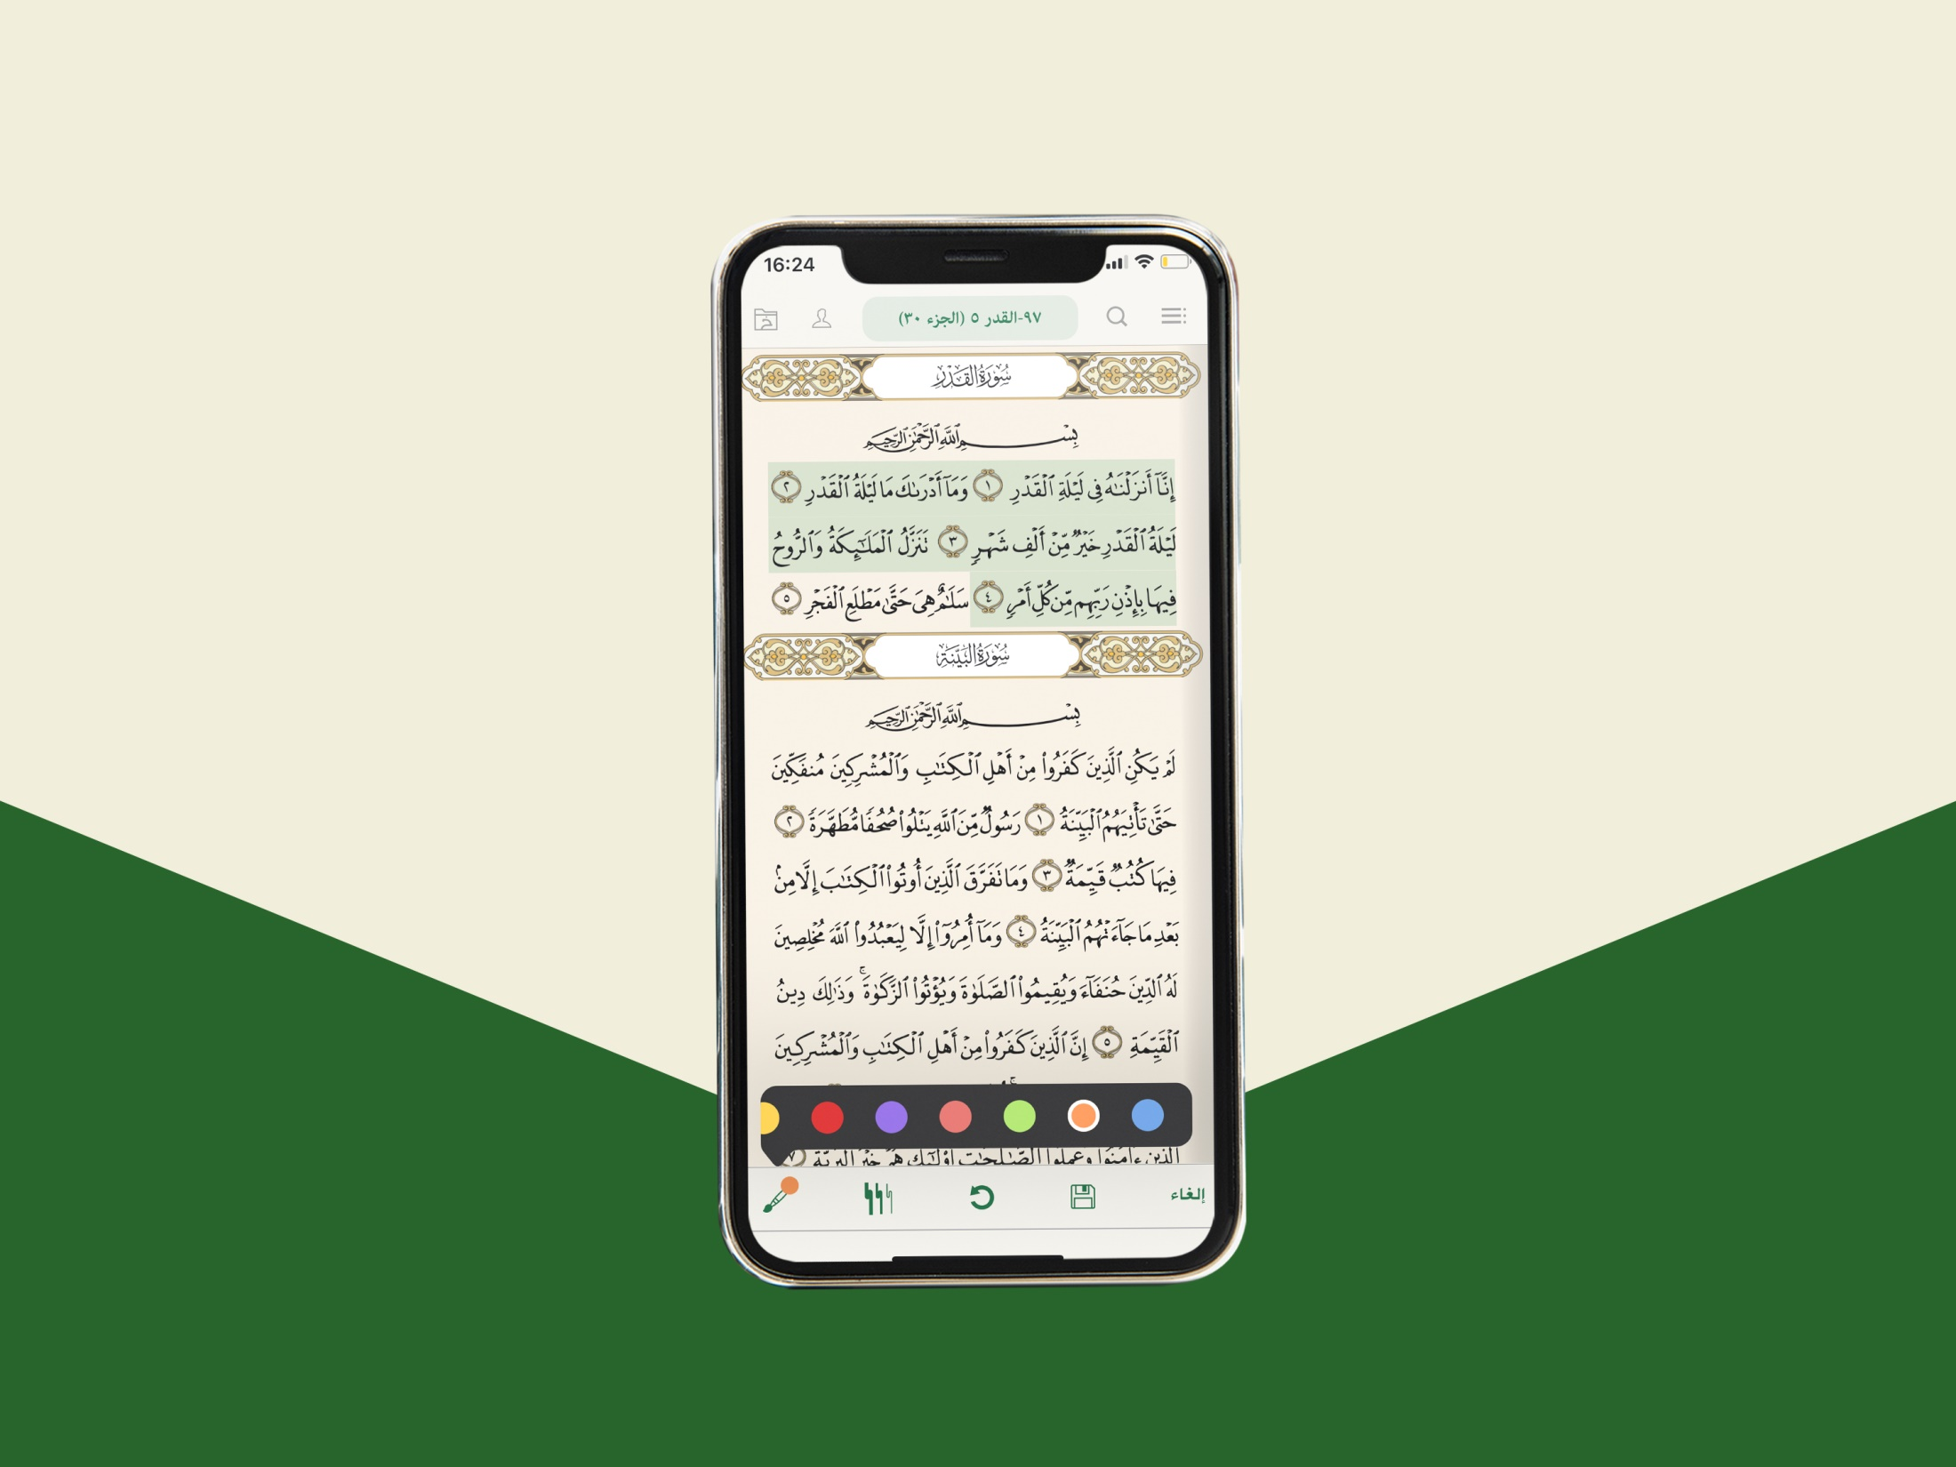
www.smartech.online

